Slide 1
SES 発表 補足資料
逆強化学習を用いたモジュール別レビュー動態予測
A. 特徴量カタログ ／ B. 原型分析（ペア単位） ／ C. 原型分析（開発者単位） ／ D. 予測の深掘り
図表はすべて outputs/ 配下の実出力から自動生成（scripts/analyze/study/supplement/）

Slide 2
A. 特徴量カタログ
予測にも原型分析にも使う 37 次元の定義・単位・正規化

Slide 3
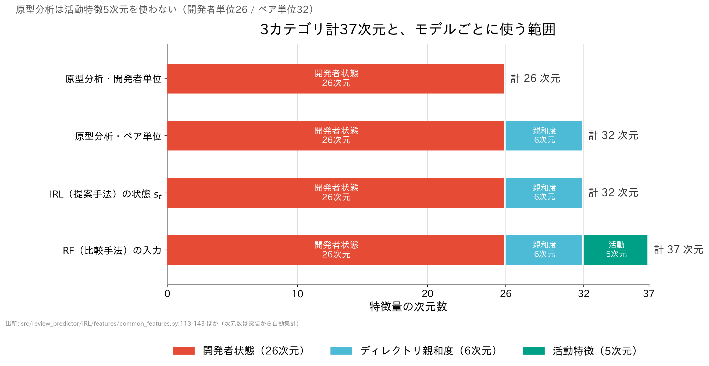
S-A1 特徴量の全体像（37次元の内訳）
RFは37次元すべて、IRLの状態は32次元、原型分析は活動特徴を除いた26/32次元。
出所: src/review_predictor/IRL/features/common_features.py:113-143 ほか（次元数は実装から自動集計）

Slide 4
S-A2 開発者状態 26次元 ①（在籍・量／直近活動）
レビュー履歴の長さ・量と、直近の活動リズムを表す12次元。
グループ | 特徴量 | 定義 | 正規化
在籍・量 | window_tenure_days | 特徴量窓の中での初回活動日から窓終端までの日数 | 180 で除算しクリップ
在籍・量 | total_changes | 窓内に自分が投稿した変更 (owner) の件数 | log1p / log1p(500)
在籍・量 | total_reviews | 窓内に自分が受けたレビュー依頼 (reviewer) の件数 | log1p / log1p(500)
在籍・量 | active_months_ratio | 活動があった月数 ÷ 窓の月数 | 0–1（計算時点で 0–1）
在籍・量 | n_projects | 窓内に活動したユニークな project 数 | 5 で除算しクリップ
直近活動 | recent_activity_frequency | 直近30日の活動件数 ÷ 30（1日あたり件数） | 0–1（計算時点で 0–1）
直近活動 | avg_activity_gap | 活動と活動の間隔の中央値（日） | log1p / log1p(120)
直近活動 | days_since_last_activity | 最終活動からの経過日数 | log1p / log1p(730)
直近活動 | recent_load_ratio_30d_all | 直近30日の件数 ÷ 窓全体の30日あたり平均件数 | 3 で除算しクリップ
直近活動 | recent_load_ratio_7d_30d | 直近7日の1日あたり件数 ÷ 直近30日の1日あたり件数 | 3 で除算しクリップ
直近活動 | concurrent_open_reviews_7d | 直近7日に受けた依頼のうち未応答の件数（瞬間負荷） | 20 で除算しクリップ
直近活動 | activity_trend | 窓を時間で前半／後半に二分したときの活動量の増減 | [-1, +1]（正規化の対象外）
出所: src/review_predictor/IRL/features/common_features.py:113-143

Slide 5
S-A3 開発者状態 26次元 ②（承諾傾向／役割・ネットワーク）
承諾するかどうかの傾向と、プロジェクト内での役割・つながりを表す14次元。
グループ | 特徴量 | 定義 | 正規化
承諾傾向 | overall_acceptance_rate | 窓内の全依頼に対する承諾（label=1）の割合 | 0–1（計算時点で 0–1）
承諾傾向 | recent_acceptance_rate | 直近30日の依頼に対する承諾の割合 | 0–1（計算時点で 0–1）
承諾傾向 | acceptance_rate_last10 | 直近10件の依頼における承諾の割合 | 0–1（計算時点で 0–1）
承諾傾向 | accept_rate_drift_30d | 直近30日の承諾率 − 窓全体の承諾率 | [-1, +1]（正規化の対象外）
承諾傾向 | time_since_last_accept | 最後に承諾（label=1）してからの経過日数 | log1p / log1p(730)
承諾傾向 | time_since_last_reject | 最後に拒否（label=0）してからの経過日数 | log1p / log1p(730)
承諾傾向 | recent_switch_rate | 直近10件での承諾⇄拒否の切り替わり率（変動の大きさ） | 0–1（計算時点で 0–1）
役割・ネットワーク | reviewer_owner_ratio | レビュー件数 ÷（レビュー件数＋投稿件数）＝役割バランス | 0–1（計算時点で 0–1）
役割・ネットワーク | core_reviewer_ratio | 自分のレビュー件数 ÷ プロジェクト全体の依頼件数 | 0.2 で除算しクリップ
役割・ネットワーク | unique_collaborator_count | 窓内に関わったユニークな owner 数のスコア | 0–1（計算時点で 0–1）
役割・ネットワーク | reciprocity_score | 自分がレビューした owner のうち、自分の変更もレビューした人の割合 | 0–1（計算時点で 0–1）
役割・ネットワーク | cross_project_review_share | ホームプロジェクト以外でのレビュー比率 | 0–1（計算時点で 0–1）
役割・ネットワーク | same_domain_share | owner と email ドメインが一致する依頼の比率 | 0–1（計算時点で 0–1）
役割・ネットワーク | response_time_trend | 直近30日の応答速度 − 窓全体の応答速度（速度=1/(1+日数/3)） | [-1, +1]（正規化の対象外）
出所: src/review_predictor/IRL/features/common_features.py:113-143

Slide 6
S-A4 ディレクトリ親和度 6次元 ＋ 活動特徴 5次元
ディレクトリ親和度がモジュール単位予測の中核。活動特徴5次元はRFのみが使う。
カテゴリ | 特徴量 | 定義 | 正規化
ディレクトリ親和度 | path_review_count | 対象ディレクトリと交差する過去のレビュー件数 | log1p / log1p(100)（path_features 内で正規化）
ディレクトリ親和度 | path_recency | 対象ディレクトリを最後に触ってからの経過日数（近いほど1に近い） | 0–1（定義上そのまま）
ディレクトリ親和度 | path_acceptance_rate | 対象ディレクトリでの過去の承諾率 | 0–1（定義上そのまま）
ディレクトリ親和度 | path_owner_overlap | 対象ディレクトリの過去 owner 集合と自分の協働相手の Jaccard 係数 | 0–1（定義上そのまま）
ディレクトリ親和度 | path_hub_score | 対象ディレクトリの co-change ネットワークにおける hub スコアの最大値 | 64 で除算（path_features 内で正規化）
ディレクトリ親和度 | path_neighbor_coverage | co-change 近傍ディレクトリのうち自分が担当している割合 | 0–1（定義上そのまま）
活動特徴 | avg_action_intensity | 1件あたりの変更ファイル数と変更行数の幾何平均 | 0–1（計算時点で 0–1）
活動特徴 | avg_change_lines | 1件あたりの変更行数（追加＋削除）の平均 | log1p / log1p(2000)
活動特徴 | avg_response_time | 平均応答日数を速度に変換した値（1/(1+日数/3)） | 0–1（計算時点で 0–1）
活動特徴 | avg_review_size | 1件あたりの平均ファイル数（10ファイルで1.0） | 0–1（計算時点で 0–1）
活動特徴 | repeat_collaboration_rate | 複数回依頼してきた owner の割合（協働の反復率） | 0–1（計算時点で 0–1）
出所: src/review_predictor/IRL/features/path_features.py:81-88 / src/review_predictor/IRL/features/common_features.py:145-151

Slide 7
S-A5 特徴量の正規化（すべて 0–1 に揃える）
右裾が重いカウント系は log1p、比率系はキャップ除算。トレンド系3つだけ [-1,+1] のまま扱う。
方式 | 式 | 対象 | 件数
log1p + キャップ | log1p(x) / log1p(cap) | total_changes(500), total_reviews(500), avg_activity_gap(120), days_since_last_activity(730), time_since_last_accept(730), time_since_last_reject(730), avg_change_lines(2000) | 7
キャップ除算 | min(x / cap, 1) | window_tenure_days(180), recent_load_ratio_30d_all(3), recent_load_ratio_7d_30d(3), core_reviewer_ratio(0.2), n_projects(5), concurrent_open_reviews_7d(20) | 6
正規化なし（[-1,+1]） | そのまま | accept_rate_drift_30d, activity_trend, response_time_trend | 3
計算時点で 0–1 | — | recent_activity_frequency, unique_collaborator_count, overall_acceptance_rate, recent_acceptance_rate, reciprocity_score, acceptance_rate_last10, active_months_ratio, reviewer_owner_ratio, cross_project_review_share, same_domain_share, recent_switch_rate, avg_action_intensity, avg_response_time, avg_review_size, repeat_collaboration_rate | 15
path 側で正規化 | log1p(100) / 64 除算 / 定義上0–1 | path_review_count, path_recency, path_acceptance_rate, path_owner_overlap, path_hub_score, path_neighbor_coverage | 6
出所: src/review_predictor/IRL/features/common_features.py:176-207, 748-781

Slide 8
B. 原型分析の深掘り（ペア単位）
定式化と K の決め方、開発者×ディレクトリのペアで見た 4 原型（K の決定・頑健性の図は dev/pair 両方を 1 枚に載せている）

Slide 9
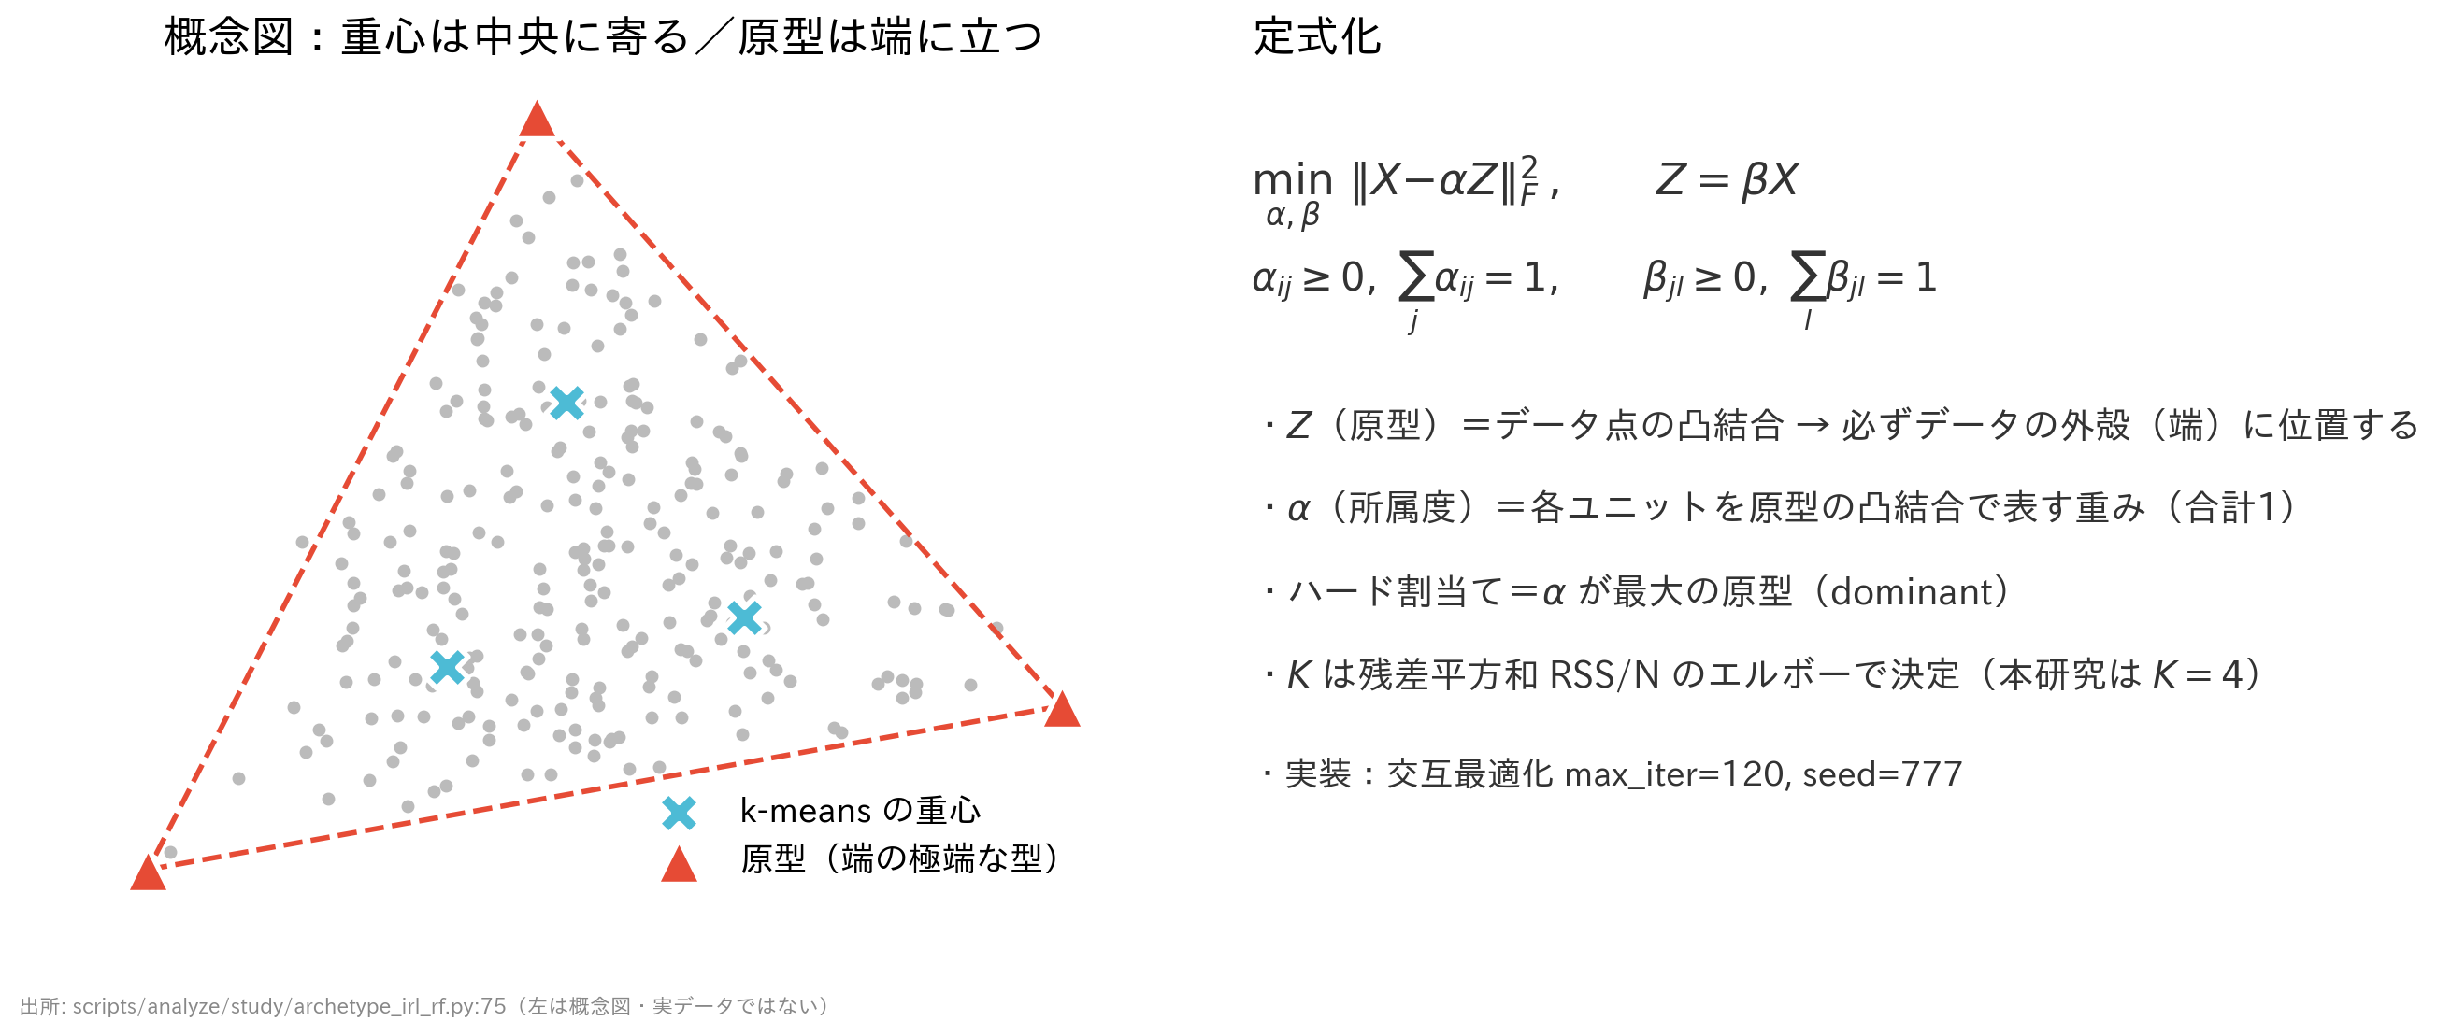
S-B1 原型分析の定式化と k-means との違い
原型はデータの凸包上に立つため、平均に埋もれない極端な型を取り出せる。
出所: scripts/analyze/study/archetype_irl_rf.py:75（左は概念図・実データではない）

Slide 10
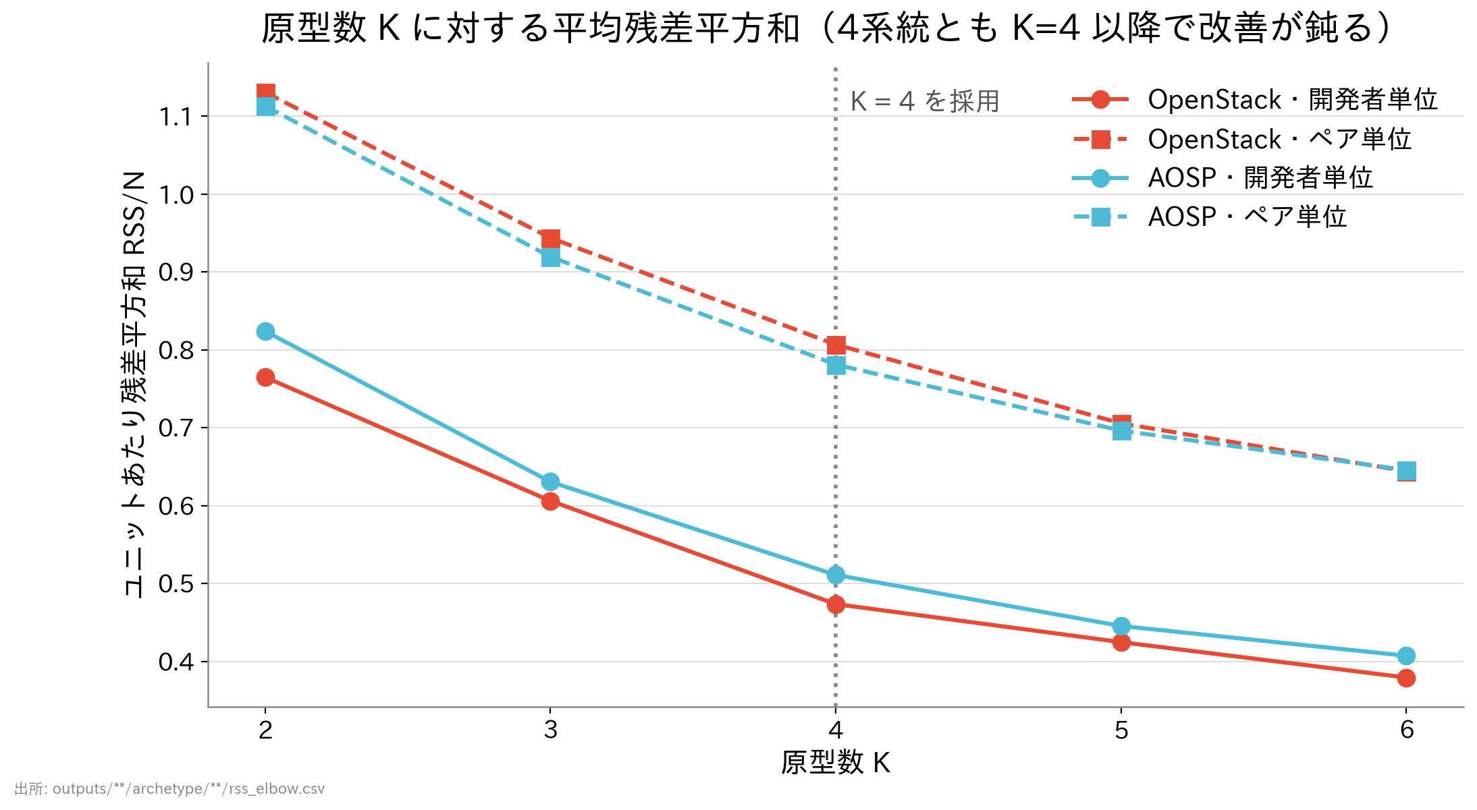
S-B2 エルボー法による原型数 K の決定（4系統）
K=4 以降は RSS/N の改善幅が小さくなる。dev/pair・両プロジェクトで同じ傾向。
出所: outputs/**/archetype/**/rss_elbow.csv

Slide 11
S-B2t エルボーの実数値（RSS/N）（1/2）
図 S-B2 の元数値。
データセット | K | RSS/N
OpenStack・開発者単位 | 2 | 0.7649
OpenStack・開発者単位 | 3 | 0.6061
OpenStack・開発者単位 | 4 | 0.4736
OpenStack・開発者単位 | 5 | 0.4247
OpenStack・開発者単位 | 6 | 0.3792
OpenStack・ペア単位 | 2 | 1.1307
OpenStack・ペア単位 | 3 | 0.9437
OpenStack・ペア単位 | 4 | 0.8067
OpenStack・ペア単位 | 5 | 0.7056
OpenStack・ペア単位 | 6 | 0.6441
AOSP・開発者単位 | 2 | 0.824
AOSP・開発者単位 | 3 | 0.6306
AOSP・開発者単位 | 4 | 0.511
AOSP・開発者単位 | 5 | 0.4455
AOSP・開発者単位 | 6 | 0.4072
AOSP・ペア単位 | 2 | 1.113
出所: outputs/**/archetype/**/rss_elbow.csv

Slide 12
S-B2t エルボーの実数値（RSS/N）（2/2）
図 S-B2 の元数値。
データセット | K | RSS/N
AOSP・ペア単位 | 3 | 0.9195
AOSP・ペア単位 | 4 | 0.781
AOSP・ペア単位 | 5 | 0.6963
AOSP・ペア単位 | 6 | 0.6456
出所: outputs/**/archetype/**/rss_elbow.csv

Slide 13
S-B2n 原型ごとのユニット数（K=4）
ハード割当て（α が最大の原型）での件数。合計は OpenStack 289人/3,677ペア、AOSP 1,248人/21,291ペア。
データセット | 原型 | n
OpenStack・開発者単位 | A1 低活動型 | 59
OpenStack・開発者単位 | A2 短期・レビュー中心型 | 69
OpenStack・開発者単位 | A3 高承諾・高活動型 | 63
OpenStack・開発者単位 | A4 常時活動・低承諾型 | 98
OpenStack・ペア単位 | P1 他プロジェクト経験者 | 1284
OpenStack・ペア単位 | P2 関与低下型 | 928
OpenStack・ペア単位 | P3 高承諾型 | 539
OpenStack・ペア単位 | P4 低活動・低承諾型 | 926
AOSP・開発者単位 | A1 常時活動・高承諾型 | 483
AOSP・開発者単位 | A2 低活動型 | 258
AOSP・開発者単位 | A3 高承諾・レビュアー専業型 | 225
AOSP・開発者単位 | A4 低承諾型 | 282
AOSP・ペア単位 | P1 高活動・未経験ディレクトリ型 | 5068
AOSP・ペア単位 | P2 ディレクトリ経験者・高関与型 | 4422
AOSP・ペア単位 | P3 低承諾型 | 2878
AOSP・ペア単位 | P4 高承諾・汎用型 | 8923
出所: outputs/**/k4_hard*metrics.csv（alpha CSV の dominant 件数と一致を確認）

Slide 14
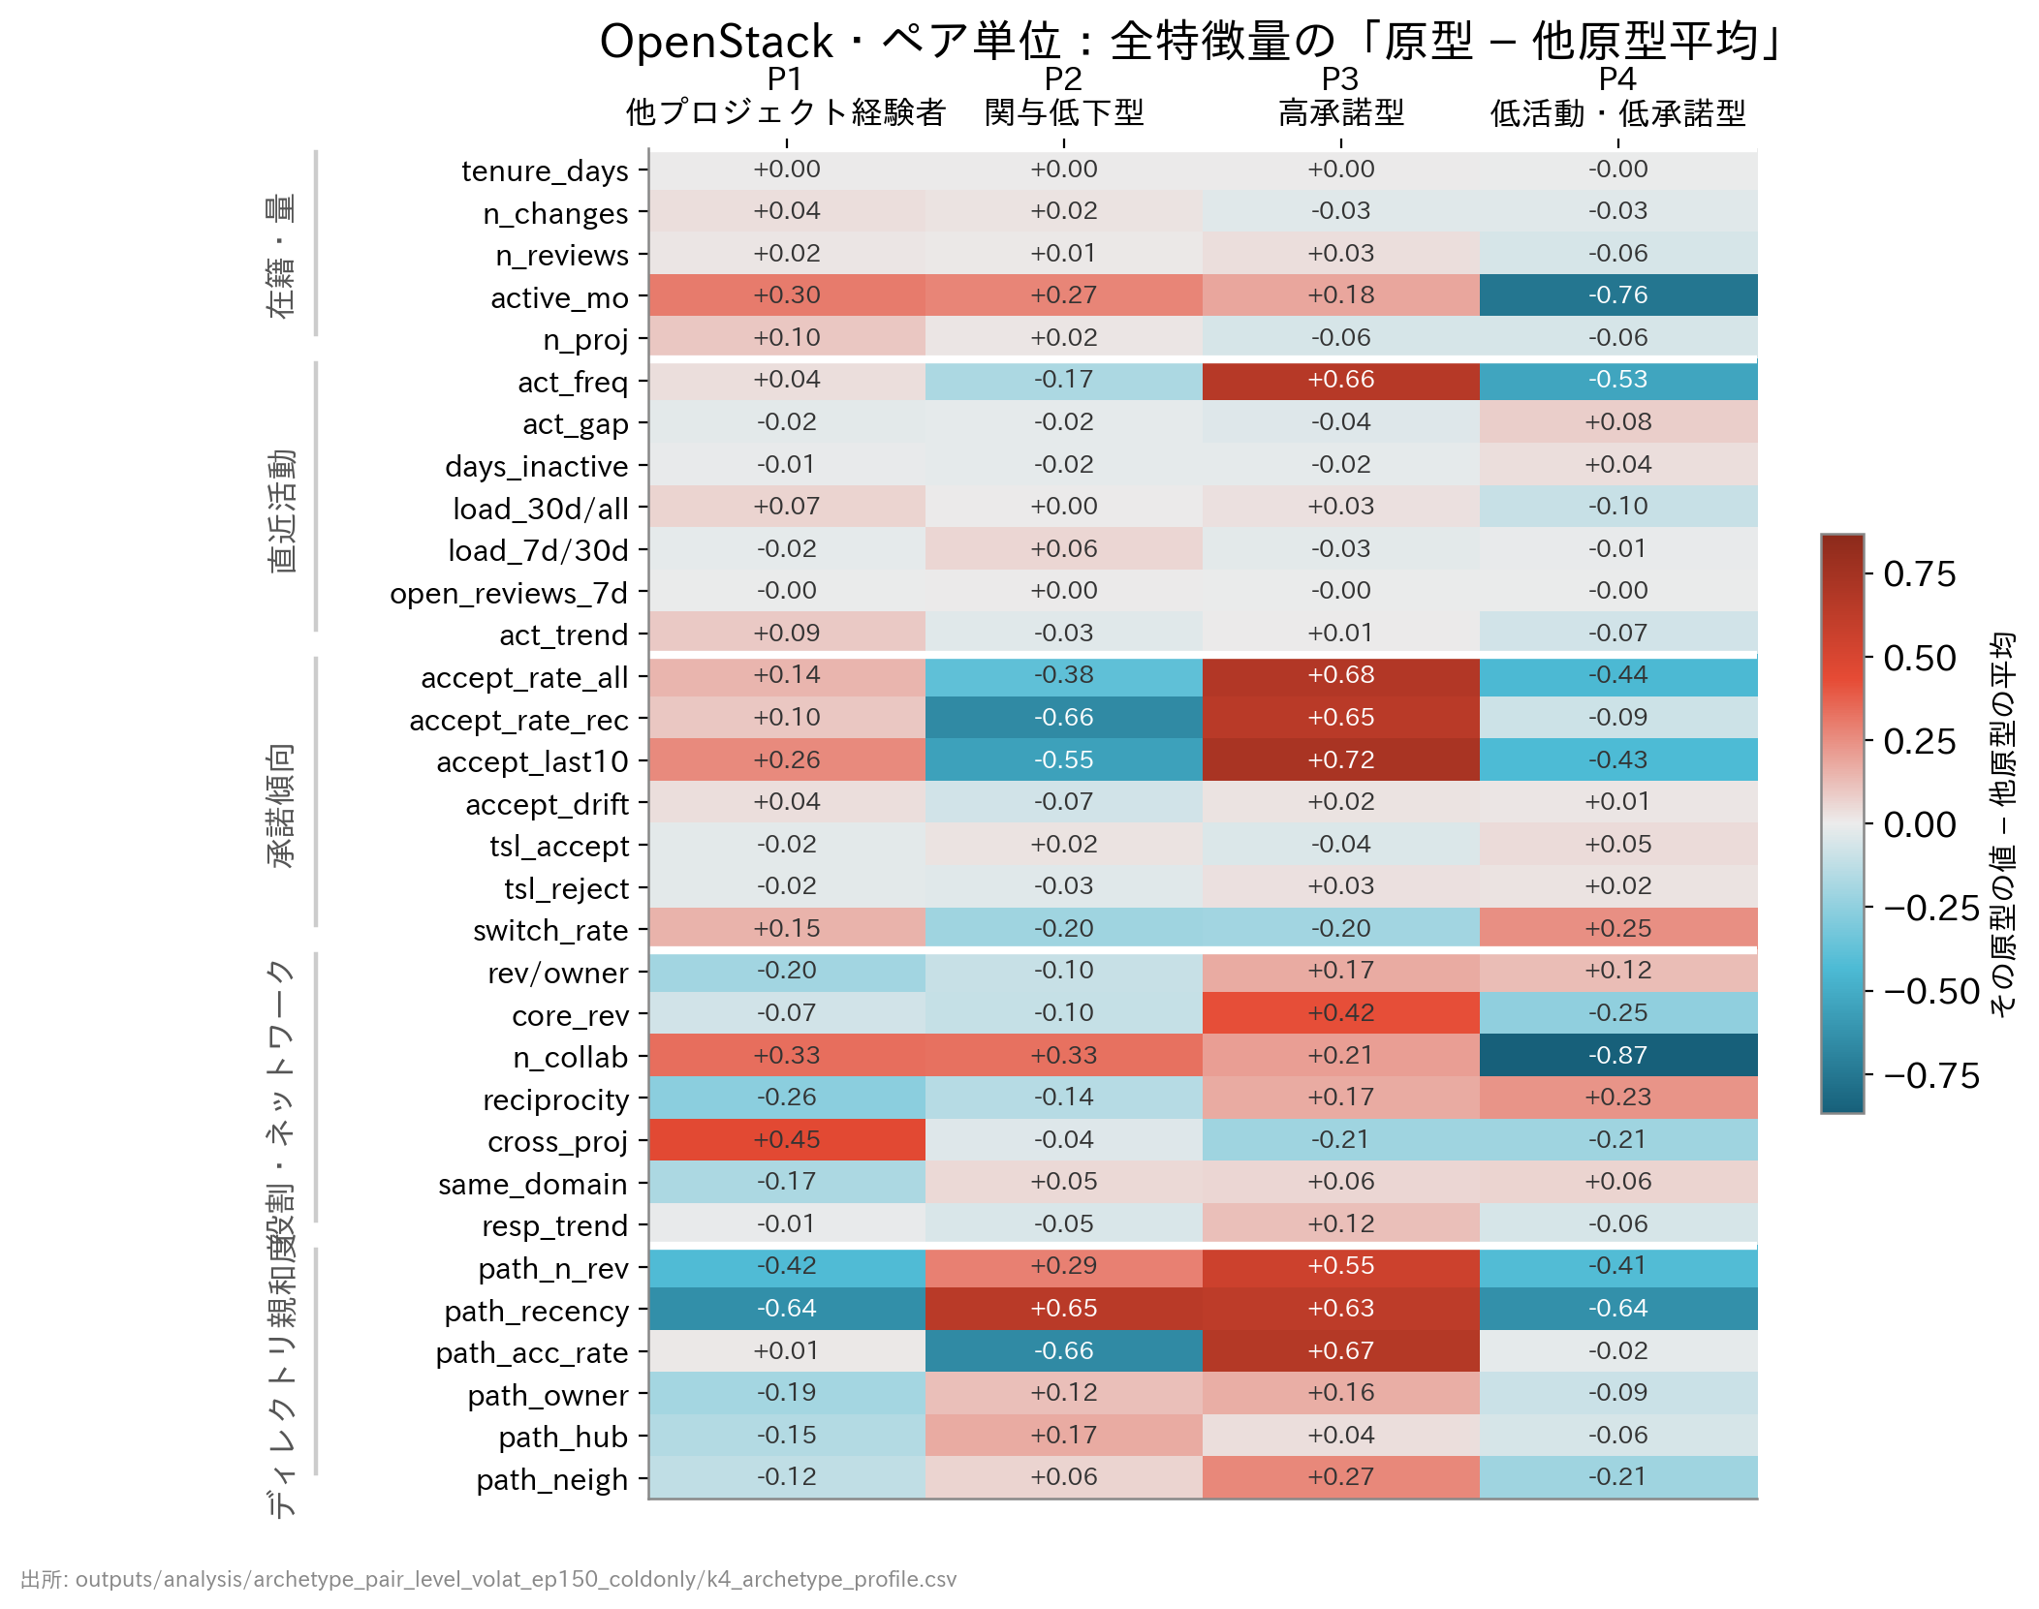
S-B3 全特徴量シグネチャ（OpenStack・ペア単位）
発表スライドは差の大きい上位5特徴量のみ。ここでは全特徴量を載せている。
出所: outputs/analysis/archetype_pair_level_volat_ep150_coldonly/k4_archetype_profile.csv

Slide 15
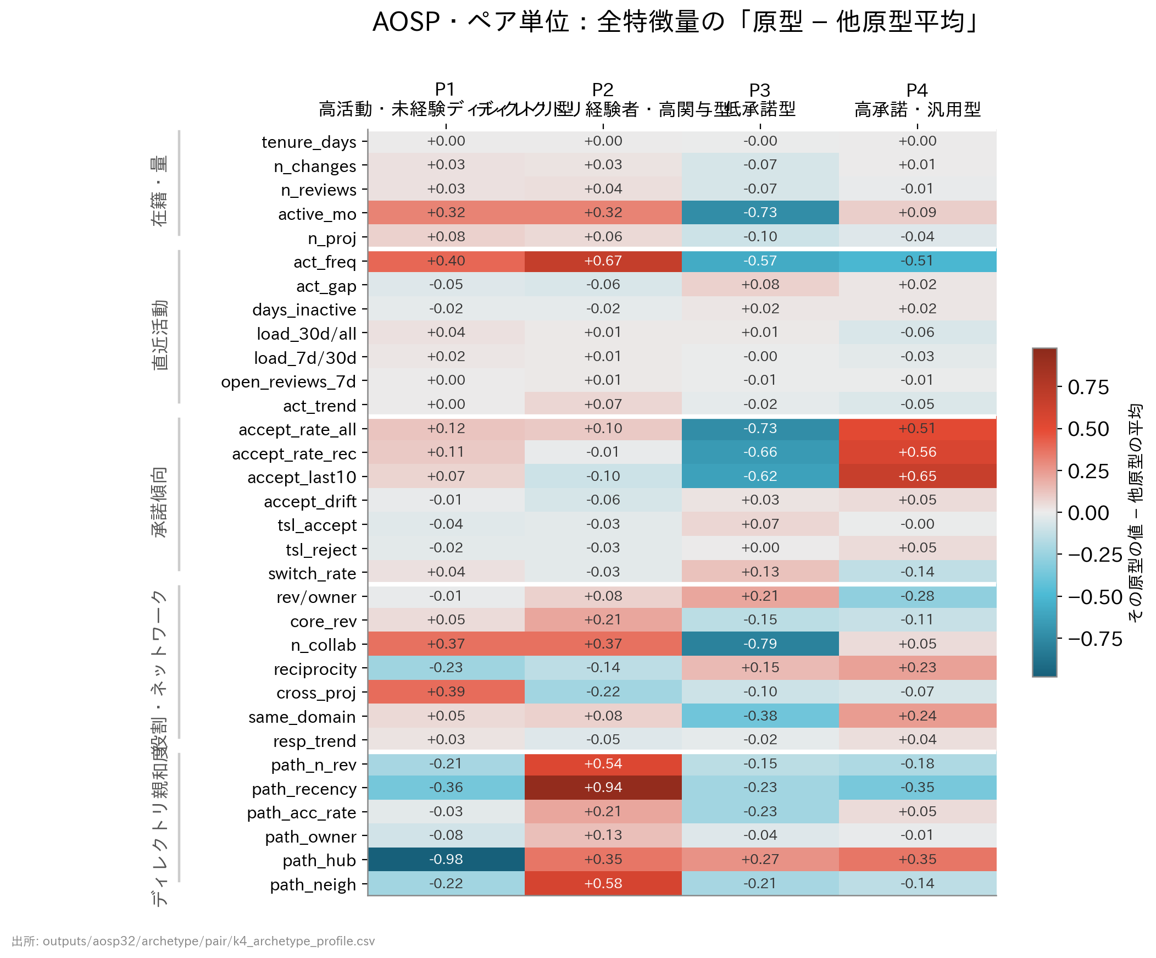
S-B4 全特徴量シグネチャ（AOSP・ペア単位）
発表スライドは差の大きい上位5特徴量のみ。ここでは全特徴量を載せている。
出所: outputs/aosp32/archetype/pair/k4_archetype_profile.csv

Slide 16
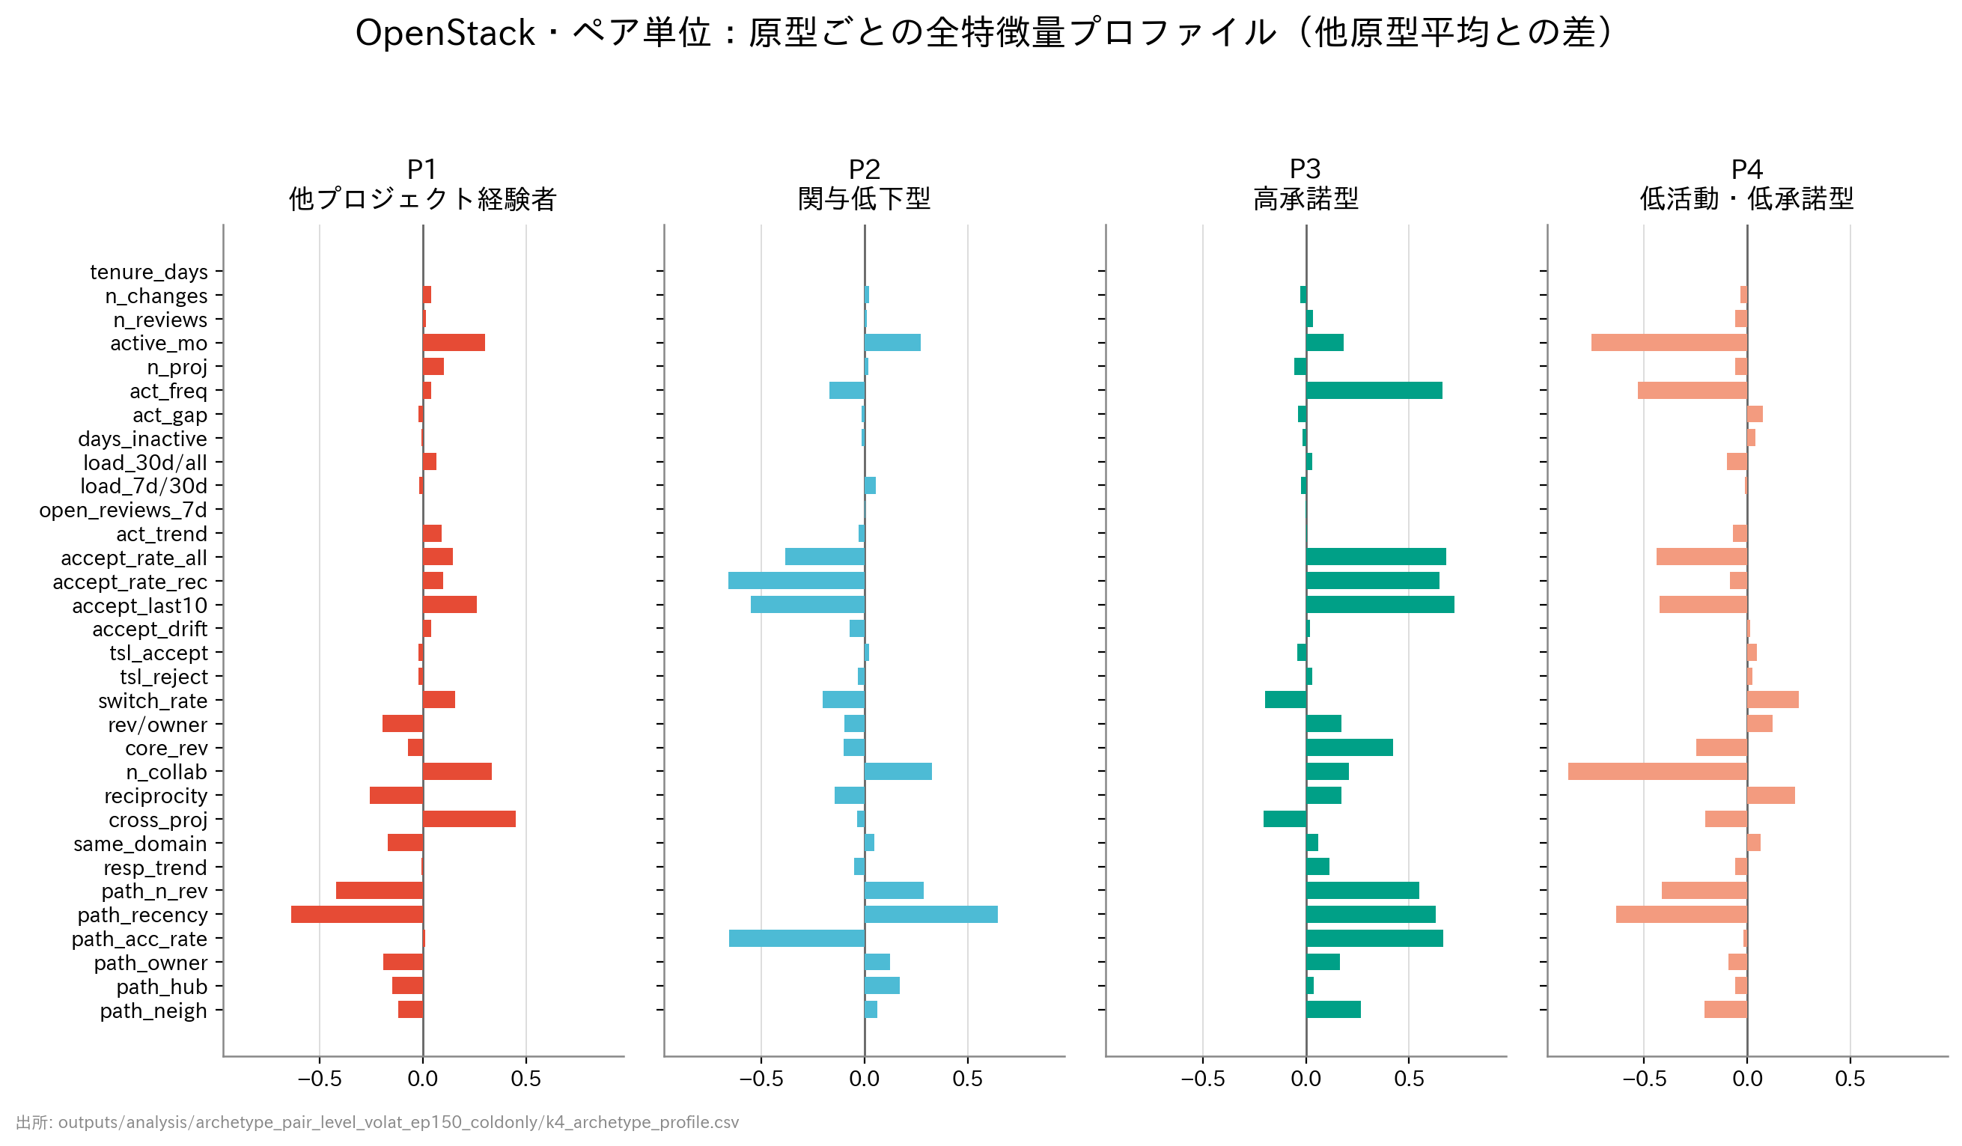
S-B5 原型別の全特徴量プロファイル（OpenStack・ペア単位）
横軸は他原型平均との差。棒の長い特徴量がその原型を特徴づける。
出所: outputs/analysis/archetype_pair_level_volat_ep150_coldonly/k4_archetype_profile.csv

Slide 17
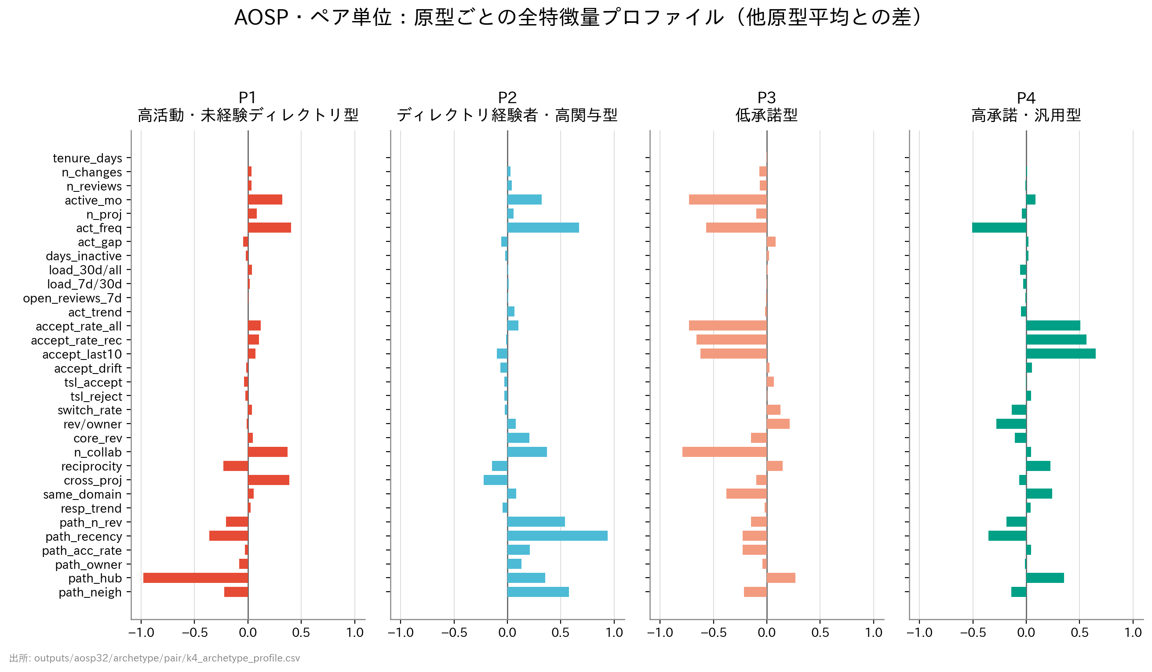
S-B6 原型別の全特徴量プロファイル（AOSP・ペア単位）
横軸は他原型平均との差。棒の長い特徴量がその原型を特徴づける。
出所: outputs/aosp32/archetype/pair/k4_archetype_profile.csv

Slide 18
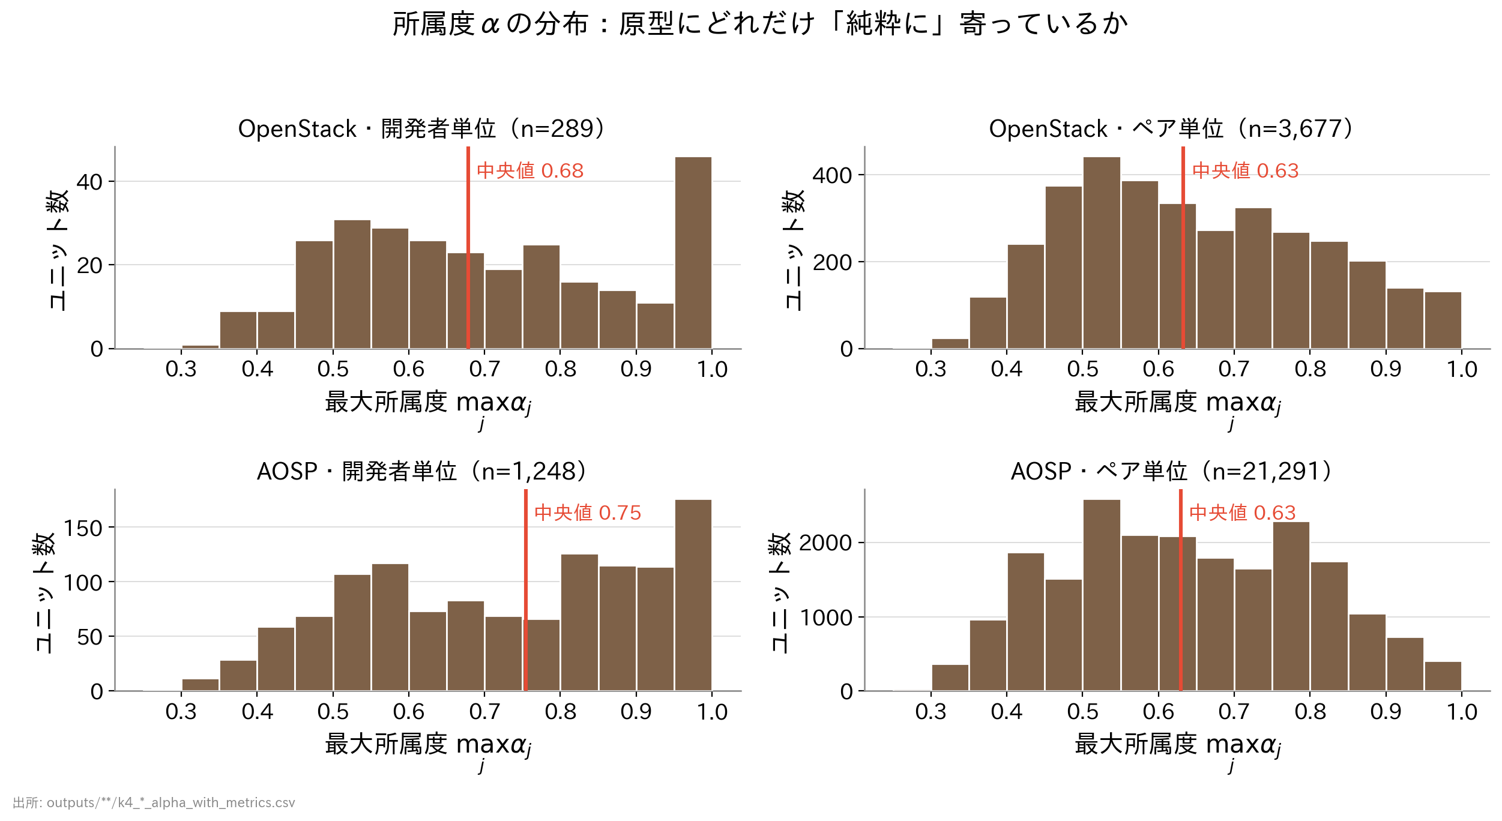
S-B7 所属度 α の分布
ハード割当て（dominant）は α 最大の原型。α_max が低いユニットは複数原型の混合。
出所: outputs/**/k4_*_alpha_with_metrics.csv

Slide 19
S-B7t 所属度 α の要約
図 S-B11 の元数値。
データセット | n | α_max 中央値 | α_max ≥ 0.8 の割合 | α_max < 0.5 の割合
OpenStack・開発者単位 | 289 | 0.678 | 31.5% | 15.6%
OpenStack・ペア単位 | 3677 | 0.633 | 23.9% | 20.8%
AOSP・開発者単位 | 1248 | 0.754 | 45.1% | 13.6%
AOSP・ペア単位 | 21291 | 0.629 | 19.0% | 22.3%
出所: outputs/**/k4_*_alpha_with_metrics.csv

Slide 20
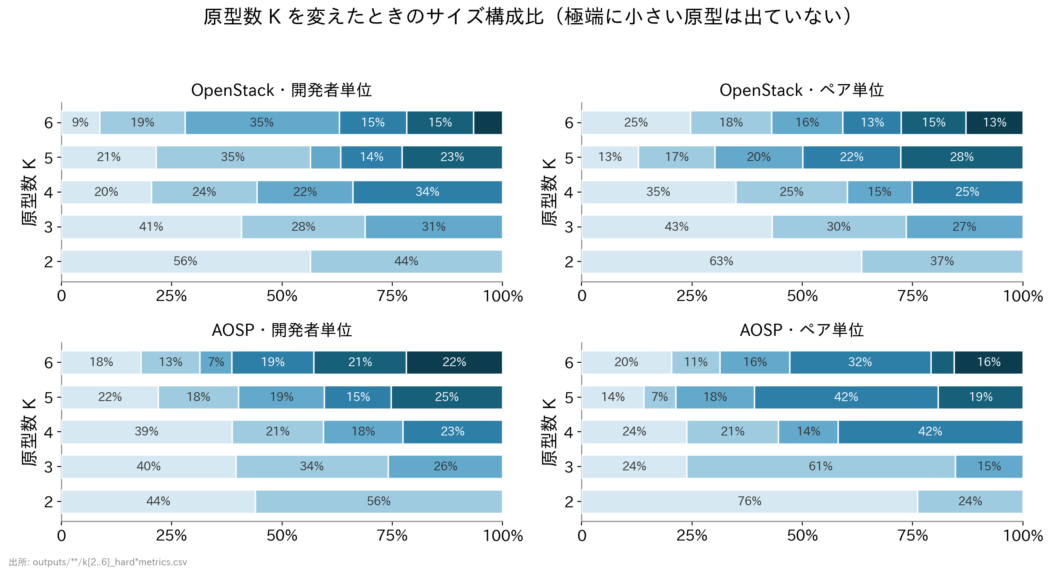
S-B8 K を変えたときの原型サイズ構成比
K=4 でも構成比が偏りすぎず、K を増やしても細かく割れていくだけ。
出所: outputs/**/k{2..6}_hard*metrics.csv

Slide 21
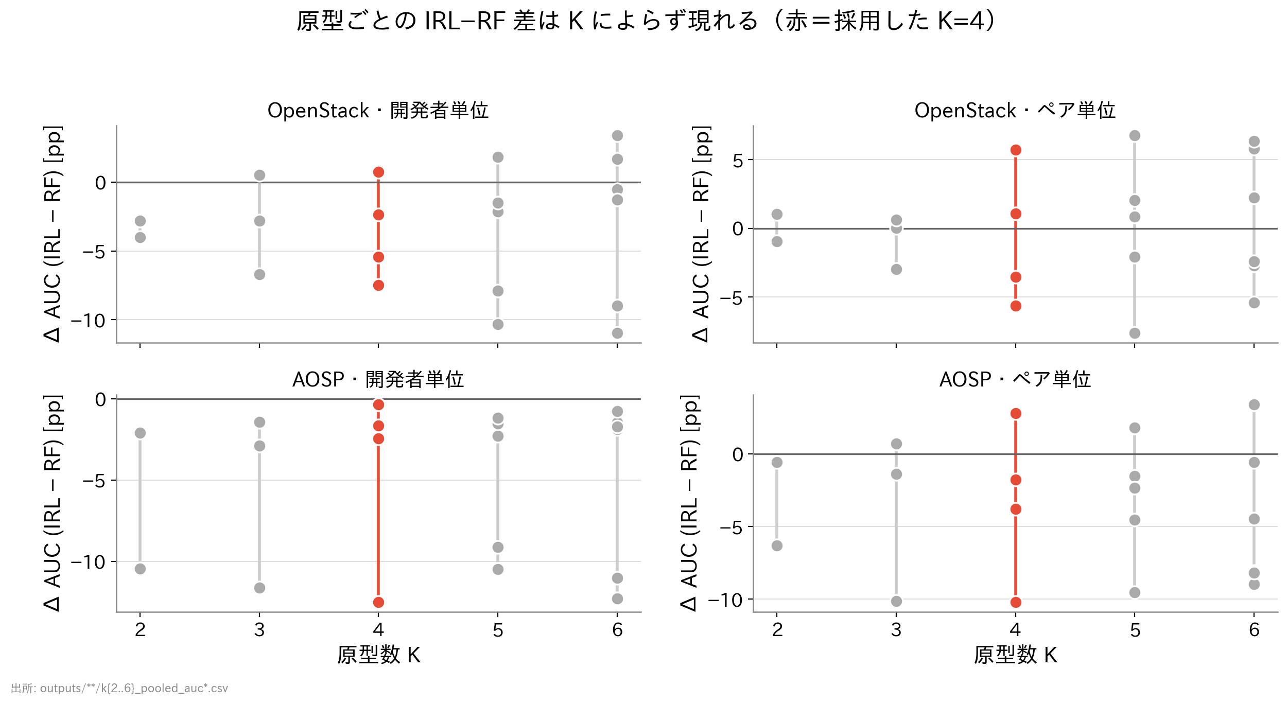
S-B9 K を変えても原型間の得意不得意は消えない
どの K でも IRL 優位な原型と RF 優位な原型に分かれる。K=4 は恣意的な選択ではない。
出所: outputs/**/k{2..6}_pooled_auc*.csv

Slide 22
S-B9t K別・原型別の Δ(IRL−RF)
図 S-B13 の元数値（pooled AUC の差）。
この表は 80 行あるためスライドには載せていない。
数値は次のCSVを参照: outputs/analysis/ses_supplement/tab/S-B13t.csv
出所: outputs/**/k{2..6}_pooled_auc*.csv

Slide 23
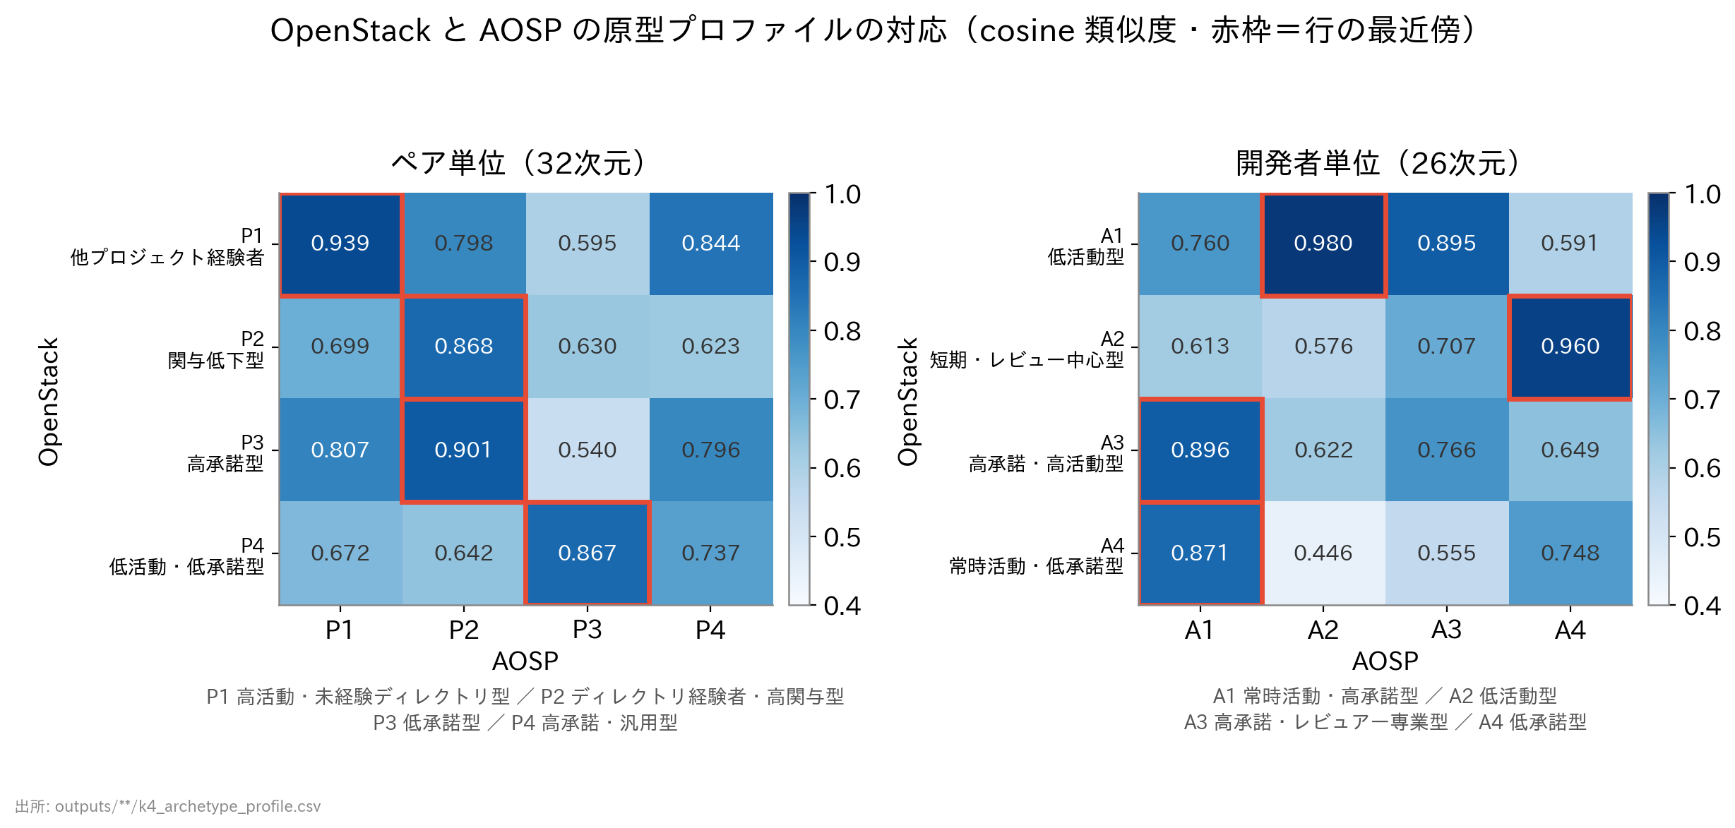
S-B10 2プロジェクトの原型はどこまで同じか
ペア単位は P1↔P1 / P2↔P2 が対応し、P3・P4は番号がねじれて対応する（配色を入れ替えた根拠）。開発者単位は1対1に揃わない。
出所: outputs/**/k4_archetype_profile.csv

Slide 24
S-B10t 原型対応の cosine 類似度（1/2）
図 S-B14 の元数値。
粒度 | OpenStack | AOSP | cosine | 最近傍
pair | P1 他プロジェクト経験者 | P1 高活動・未経験ディレクトリ型 | 0.939 | ○
pair | P1 他プロジェクト経験者 | P2 ディレクトリ経験者・高関与型 | 0.798
pair | P1 他プロジェクト経験者 | P3 低承諾型 | 0.595
pair | P1 他プロジェクト経験者 | P4 高承諾・汎用型 | 0.844
pair | P2 関与低下型 | P1 高活動・未経験ディレクトリ型 | 0.699
pair | P2 関与低下型 | P2 ディレクトリ経験者・高関与型 | 0.868 | ○
pair | P2 関与低下型 | P3 低承諾型 | 0.63
pair | P2 関与低下型 | P4 高承諾・汎用型 | 0.623
pair | P3 高承諾型 | P1 高活動・未経験ディレクトリ型 | 0.807
pair | P3 高承諾型 | P2 ディレクトリ経験者・高関与型 | 0.901 | ○
pair | P3 高承諾型 | P3 低承諾型 | 0.54
pair | P3 高承諾型 | P4 高承諾・汎用型 | 0.796
pair | P4 低活動・低承諾型 | P1 高活動・未経験ディレクトリ型 | 0.672
pair | P4 低活動・低承諾型 | P2 ディレクトリ経験者・高関与型 | 0.642
pair | P4 低活動・低承諾型 | P3 低承諾型 | 0.867 | ○
pair | P4 低活動・低承諾型 | P4 高承諾・汎用型 | 0.737
出所: outputs/**/k4_archetype_profile.csv

Slide 25
S-B10t 原型対応の cosine 類似度（2/2）
図 S-B14 の元数値。
粒度 | OpenStack | AOSP | cosine | 最近傍
dev | A1 低活動型 | A1 常時活動・高承諾型 | 0.76
dev | A1 低活動型 | A2 低活動型 | 0.98 | ○
dev | A1 低活動型 | A3 高承諾・レビュアー専業型 | 0.895
dev | A1 低活動型 | A4 低承諾型 | 0.591
dev | A2 短期・レビュー中心型 | A1 常時活動・高承諾型 | 0.613
dev | A2 短期・レビュー中心型 | A2 低活動型 | 0.576
dev | A2 短期・レビュー中心型 | A3 高承諾・レビュアー専業型 | 0.707
dev | A2 短期・レビュー中心型 | A4 低承諾型 | 0.96 | ○
dev | A3 高承諾・高活動型 | A1 常時活動・高承諾型 | 0.896 | ○
dev | A3 高承諾・高活動型 | A2 低活動型 | 0.622
dev | A3 高承諾・高活動型 | A3 高承諾・レビュアー専業型 | 0.766
dev | A3 高承諾・高活動型 | A4 低承諾型 | 0.649
dev | A4 常時活動・低承諾型 | A1 常時活動・高承諾型 | 0.871 | ○
dev | A4 常時活動・低承諾型 | A2 低活動型 | 0.446
dev | A4 常時活動・低承諾型 | A3 高承諾・レビュアー専業型 | 0.555
dev | A4 常時活動・低承諾型 | A4 低承諾型 | 0.748
出所: outputs/**/k4_archetype_profile.csv

Slide 26
C. 原型分析の深掘り（開発者単位）
開発者だけを単位にした 4 原型と、ペア単位の原型との対応

Slide 27
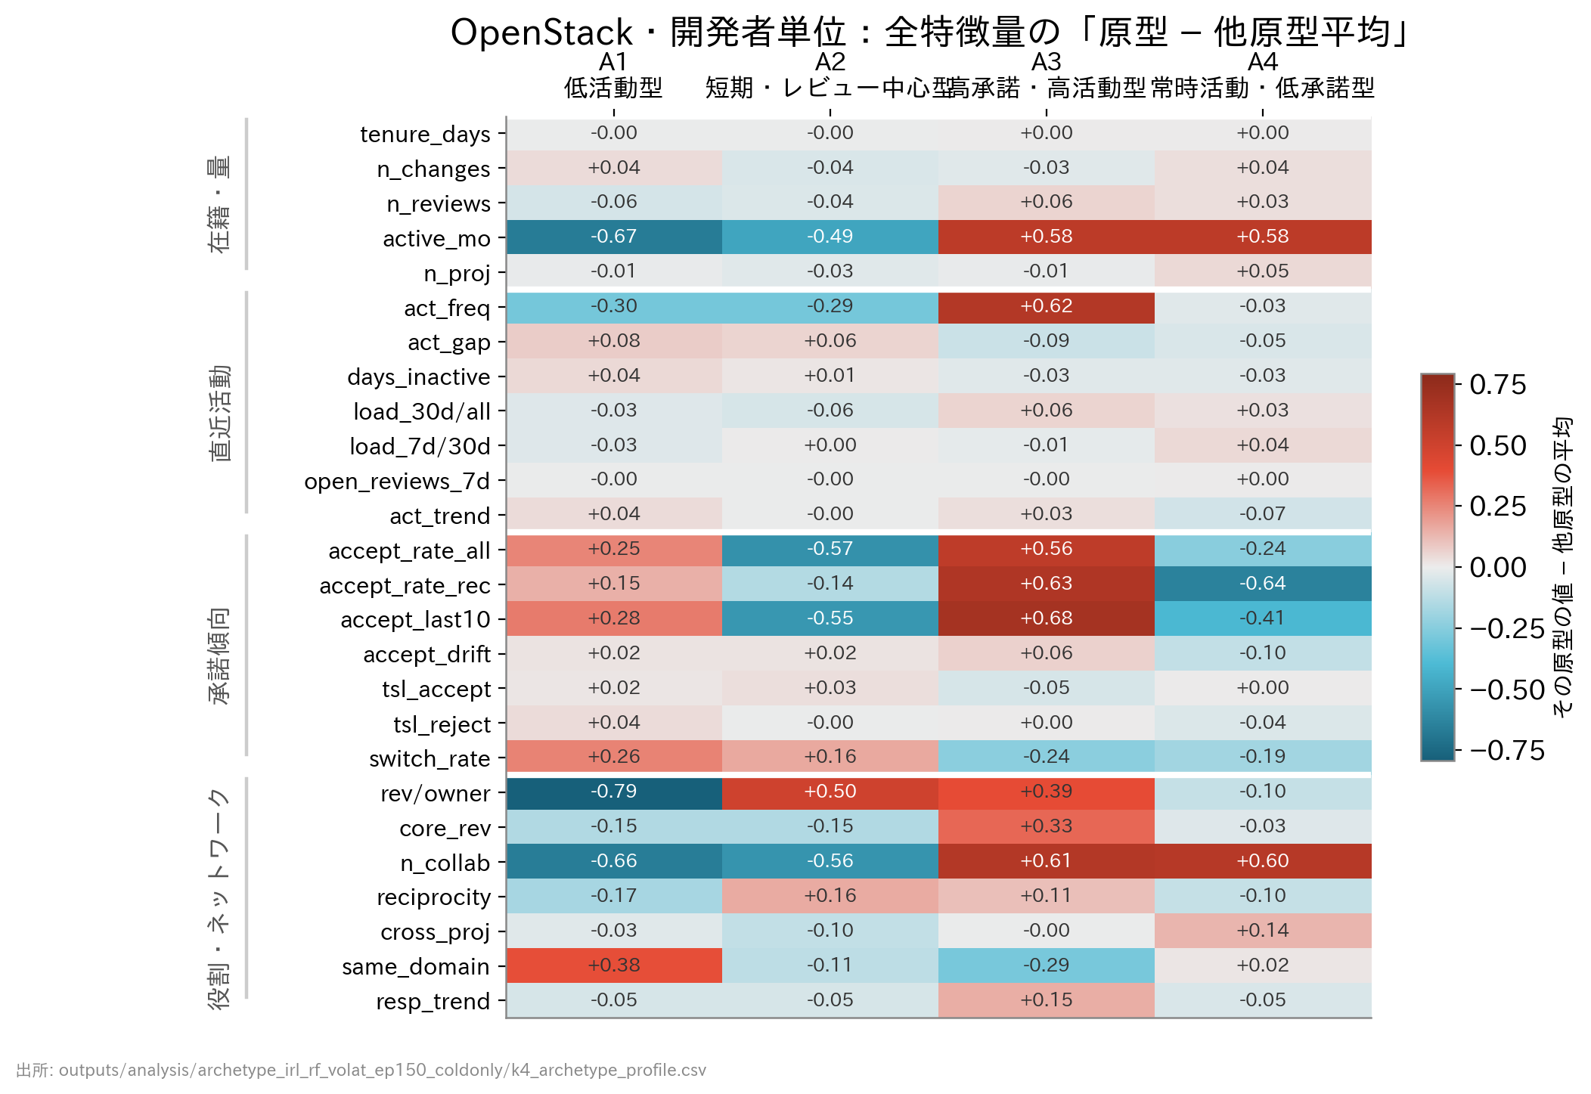
S-C1 全特徴量シグネチャ（OpenStack・開発者単位）
発表スライドは差の大きい上位5特徴量のみ。ここでは全特徴量を載せている。
出所: outputs/analysis/archetype_irl_rf_volat_ep150_coldonly/k4_archetype_profile.csv

Slide 28
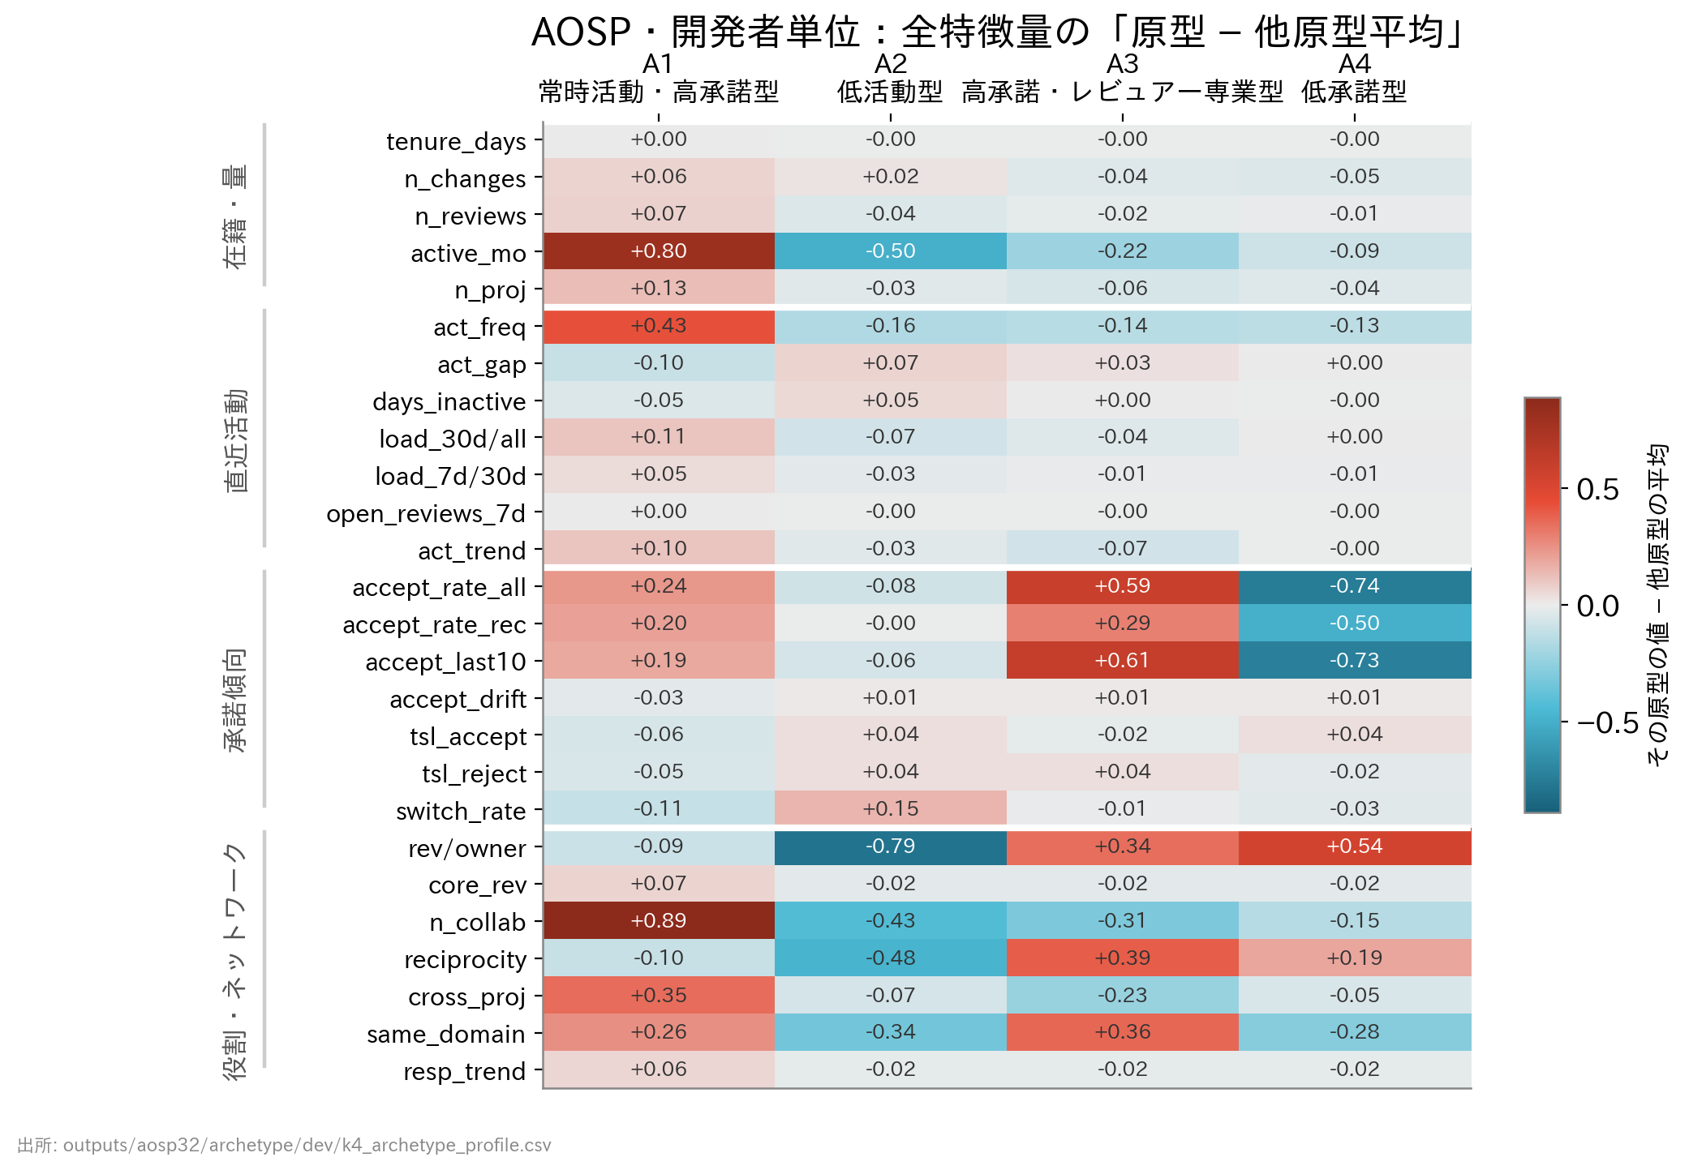
S-C2 全特徴量シグネチャ（AOSP・開発者単位）
発表スライドは差の大きい上位5特徴量のみ。ここでは全特徴量を載せている。
出所: outputs/aosp32/archetype/dev/k4_archetype_profile.csv

Slide 29
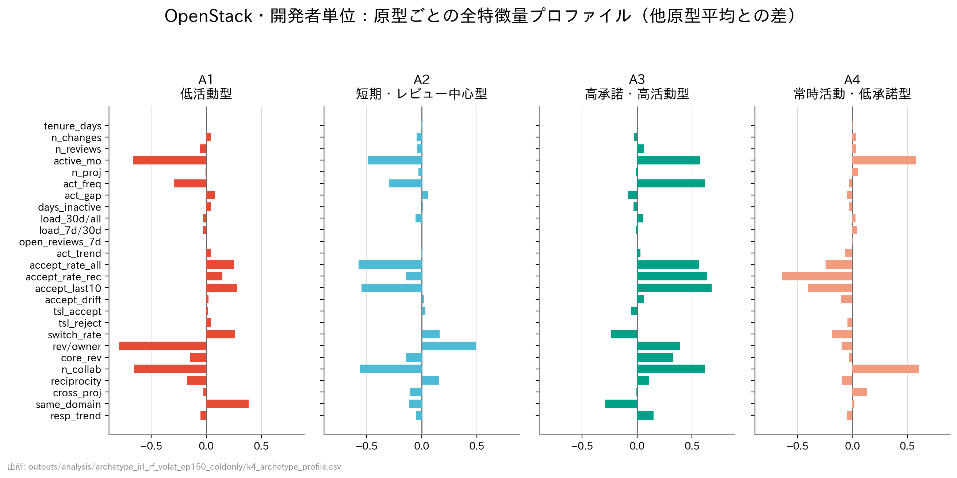
S-C3 原型別の全特徴量プロファイル（OpenStack・開発者単位）
横軸は他原型平均との差。棒の長い特徴量がその原型を特徴づける。
出所: outputs/analysis/archetype_irl_rf_volat_ep150_coldonly/k4_archetype_profile.csv

Slide 30
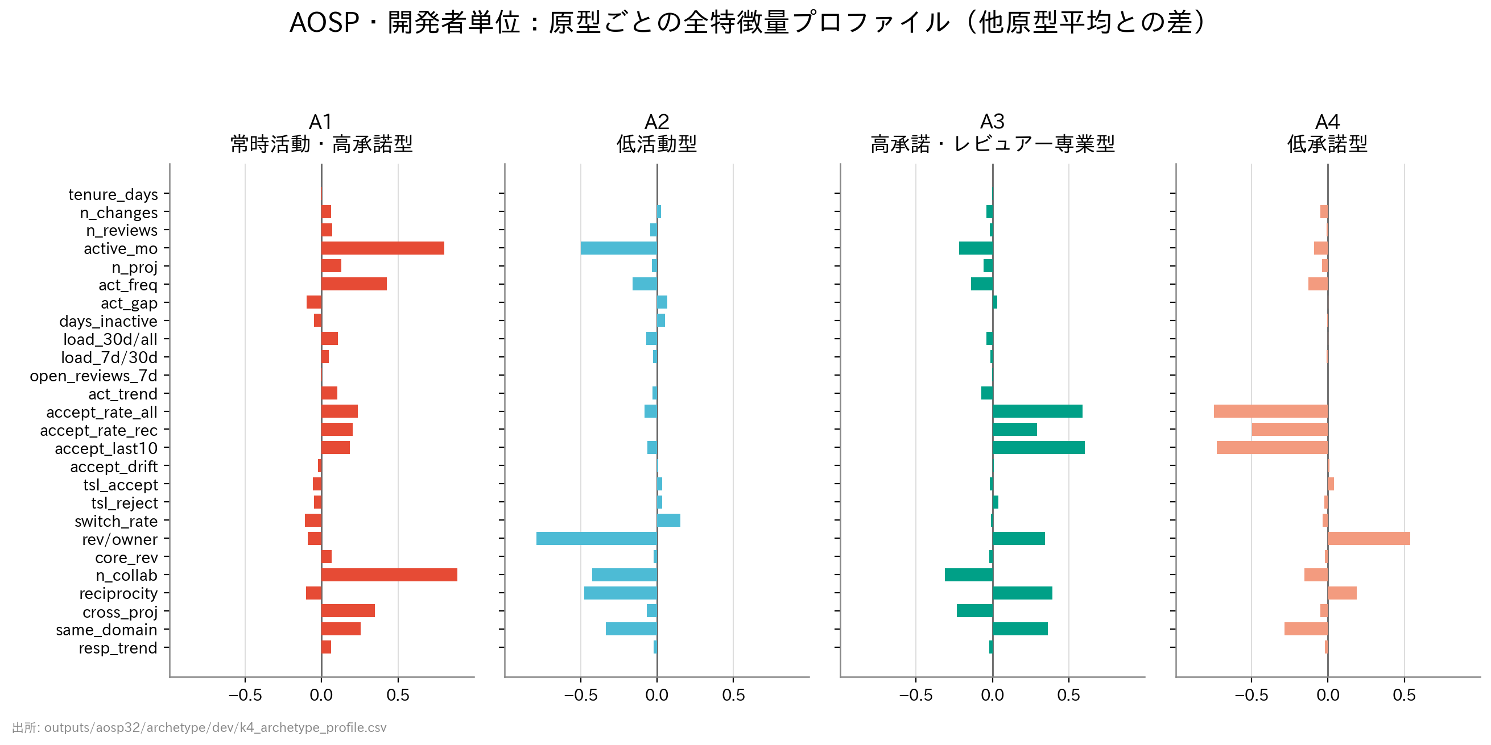
S-C4 原型別の全特徴量プロファイル（AOSP・開発者単位）
横軸は他原型平均との差。棒の長い特徴量がその原型を特徴づける。
出所: outputs/aosp32/archetype/dev/k4_archetype_profile.csv

Slide 31
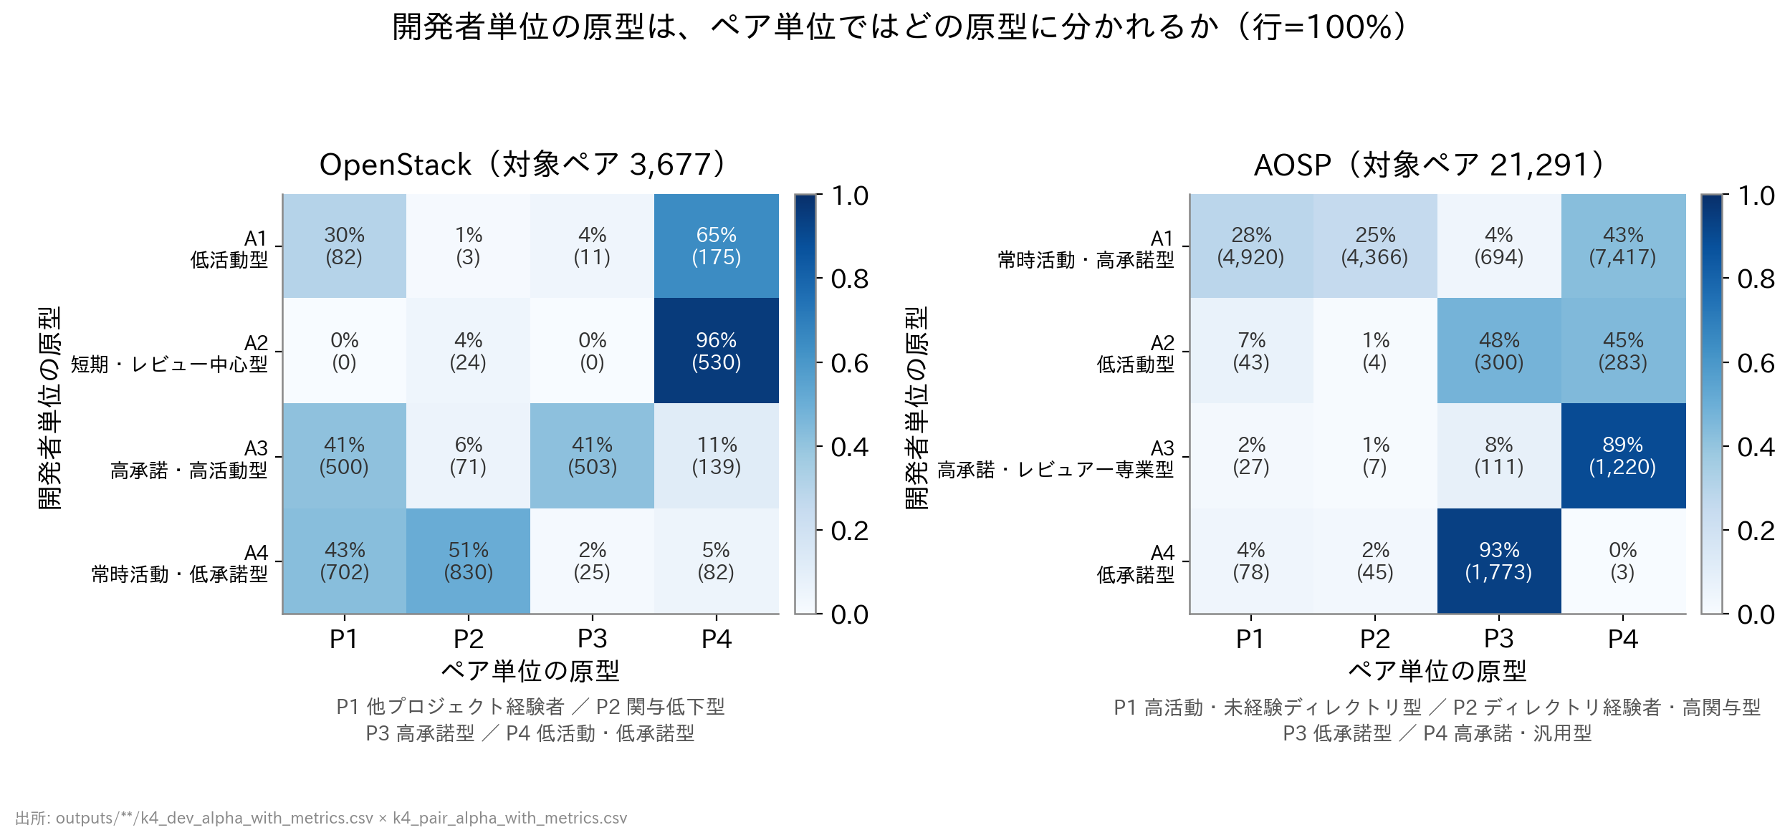
S-C5 開発者単位とペア単位の原型の関係
同じ開発者でもディレクトリごとに違う原型に分かれる＝ペア単位で見る意味がある。
出所: outputs/**/k4_dev_alpha_with_metrics.csv × k4_pair_alpha_with_metrics.csv

Slide 32
S-C5t 開発者単位×ペア単位のクロス集計（1/2）
図 S-B15 の元数値。
プロジェクト | 開発者単位 | ペア単位 | ペア数 | 行内比率
OpenStack | A1 低活動型 | P1 他プロジェクト経験者 | 82 | 30.3%
OpenStack | A1 低活動型 | P2 関与低下型 | 3 | 1.1%
OpenStack | A1 低活動型 | P3 高承諾型 | 11 | 4.1%
OpenStack | A1 低活動型 | P4 低活動・低承諾型 | 175 | 64.6%
OpenStack | A2 短期・レビュー中心型 | P1 他プロジェクト経験者 | 0 | 0.0%
OpenStack | A2 短期・レビュー中心型 | P2 関与低下型 | 24 | 4.3%
OpenStack | A2 短期・レビュー中心型 | P3 高承諾型 | 0 | 0.0%
OpenStack | A2 短期・レビュー中心型 | P4 低活動・低承諾型 | 530 | 95.7%
OpenStack | A3 高承諾・高活動型 | P1 他プロジェクト経験者 | 500 | 41.2%
OpenStack | A3 高承諾・高活動型 | P2 関与低下型 | 71 | 5.9%
OpenStack | A3 高承諾・高活動型 | P3 高承諾型 | 503 | 41.5%
OpenStack | A3 高承諾・高活動型 | P4 低活動・低承諾型 | 139 | 11.5%
OpenStack | A4 常時活動・低承諾型 | P1 他プロジェクト経験者 | 702 | 42.8%
OpenStack | A4 常時活動・低承諾型 | P2 関与低下型 | 830 | 50.6%
OpenStack | A4 常時活動・低承諾型 | P3 高承諾型 | 25 | 1.5%
OpenStack | A4 常時活動・低承諾型 | P4 低活動・低承諾型 | 82 | 5.0%
出所: outputs/**/k4_*_alpha_with_metrics.csv

Slide 33
S-C5t 開発者単位×ペア単位のクロス集計（2/2）
図 S-B15 の元数値。
プロジェクト | 開発者単位 | ペア単位 | ペア数 | 行内比率
AOSP | A1 常時活動・高承諾型 | P1 高活動・未経験ディレクトリ型 | 4920 | 28.3%
AOSP | A1 常時活動・高承諾型 | P2 ディレクトリ経験者・高関与型 | 4366 | 25.1%
AOSP | A1 常時活動・高承諾型 | P3 低承諾型 | 694 | 4.0%
AOSP | A1 常時活動・高承諾型 | P4 高承諾・汎用型 | 7417 | 42.6%
AOSP | A2 低活動型 | P1 高活動・未経験ディレクトリ型 | 43 | 6.8%
AOSP | A2 低活動型 | P2 ディレクトリ経験者・高関与型 | 4 | 0.6%
AOSP | A2 低活動型 | P3 低承諾型 | 300 | 47.6%
AOSP | A2 低活動型 | P4 高承諾・汎用型 | 283 | 44.9%
AOSP | A3 高承諾・レビュアー専業型 | P1 高活動・未経験ディレクトリ型 | 27 | 2.0%
AOSP | A3 高承諾・レビュアー専業型 | P2 ディレクトリ経験者・高関与型 | 7 | 0.5%
AOSP | A3 高承諾・レビュアー専業型 | P3 低承諾型 | 111 | 8.1%
AOSP | A3 高承諾・レビュアー専業型 | P4 高承諾・汎用型 | 1220 | 89.4%
AOSP | A4 低承諾型 | P1 高活動・未経験ディレクトリ型 | 78 | 4.1%
AOSP | A4 低承諾型 | P2 ディレクトリ経験者・高関与型 | 45 | 2.4%
AOSP | A4 低承諾型 | P3 低承諾型 | 1773 | 93.4%
AOSP | A4 低承諾型 | P4 高承諾・汎用型 | 3 | 0.2%
出所: outputs/**/k4_*_alpha_with_metrics.csv

Slide 34
D. 予測の深掘り
IRL の定式化、原型別・期間別の AUC、有意差検定、アブレーションとアンサンブル

Slide 35
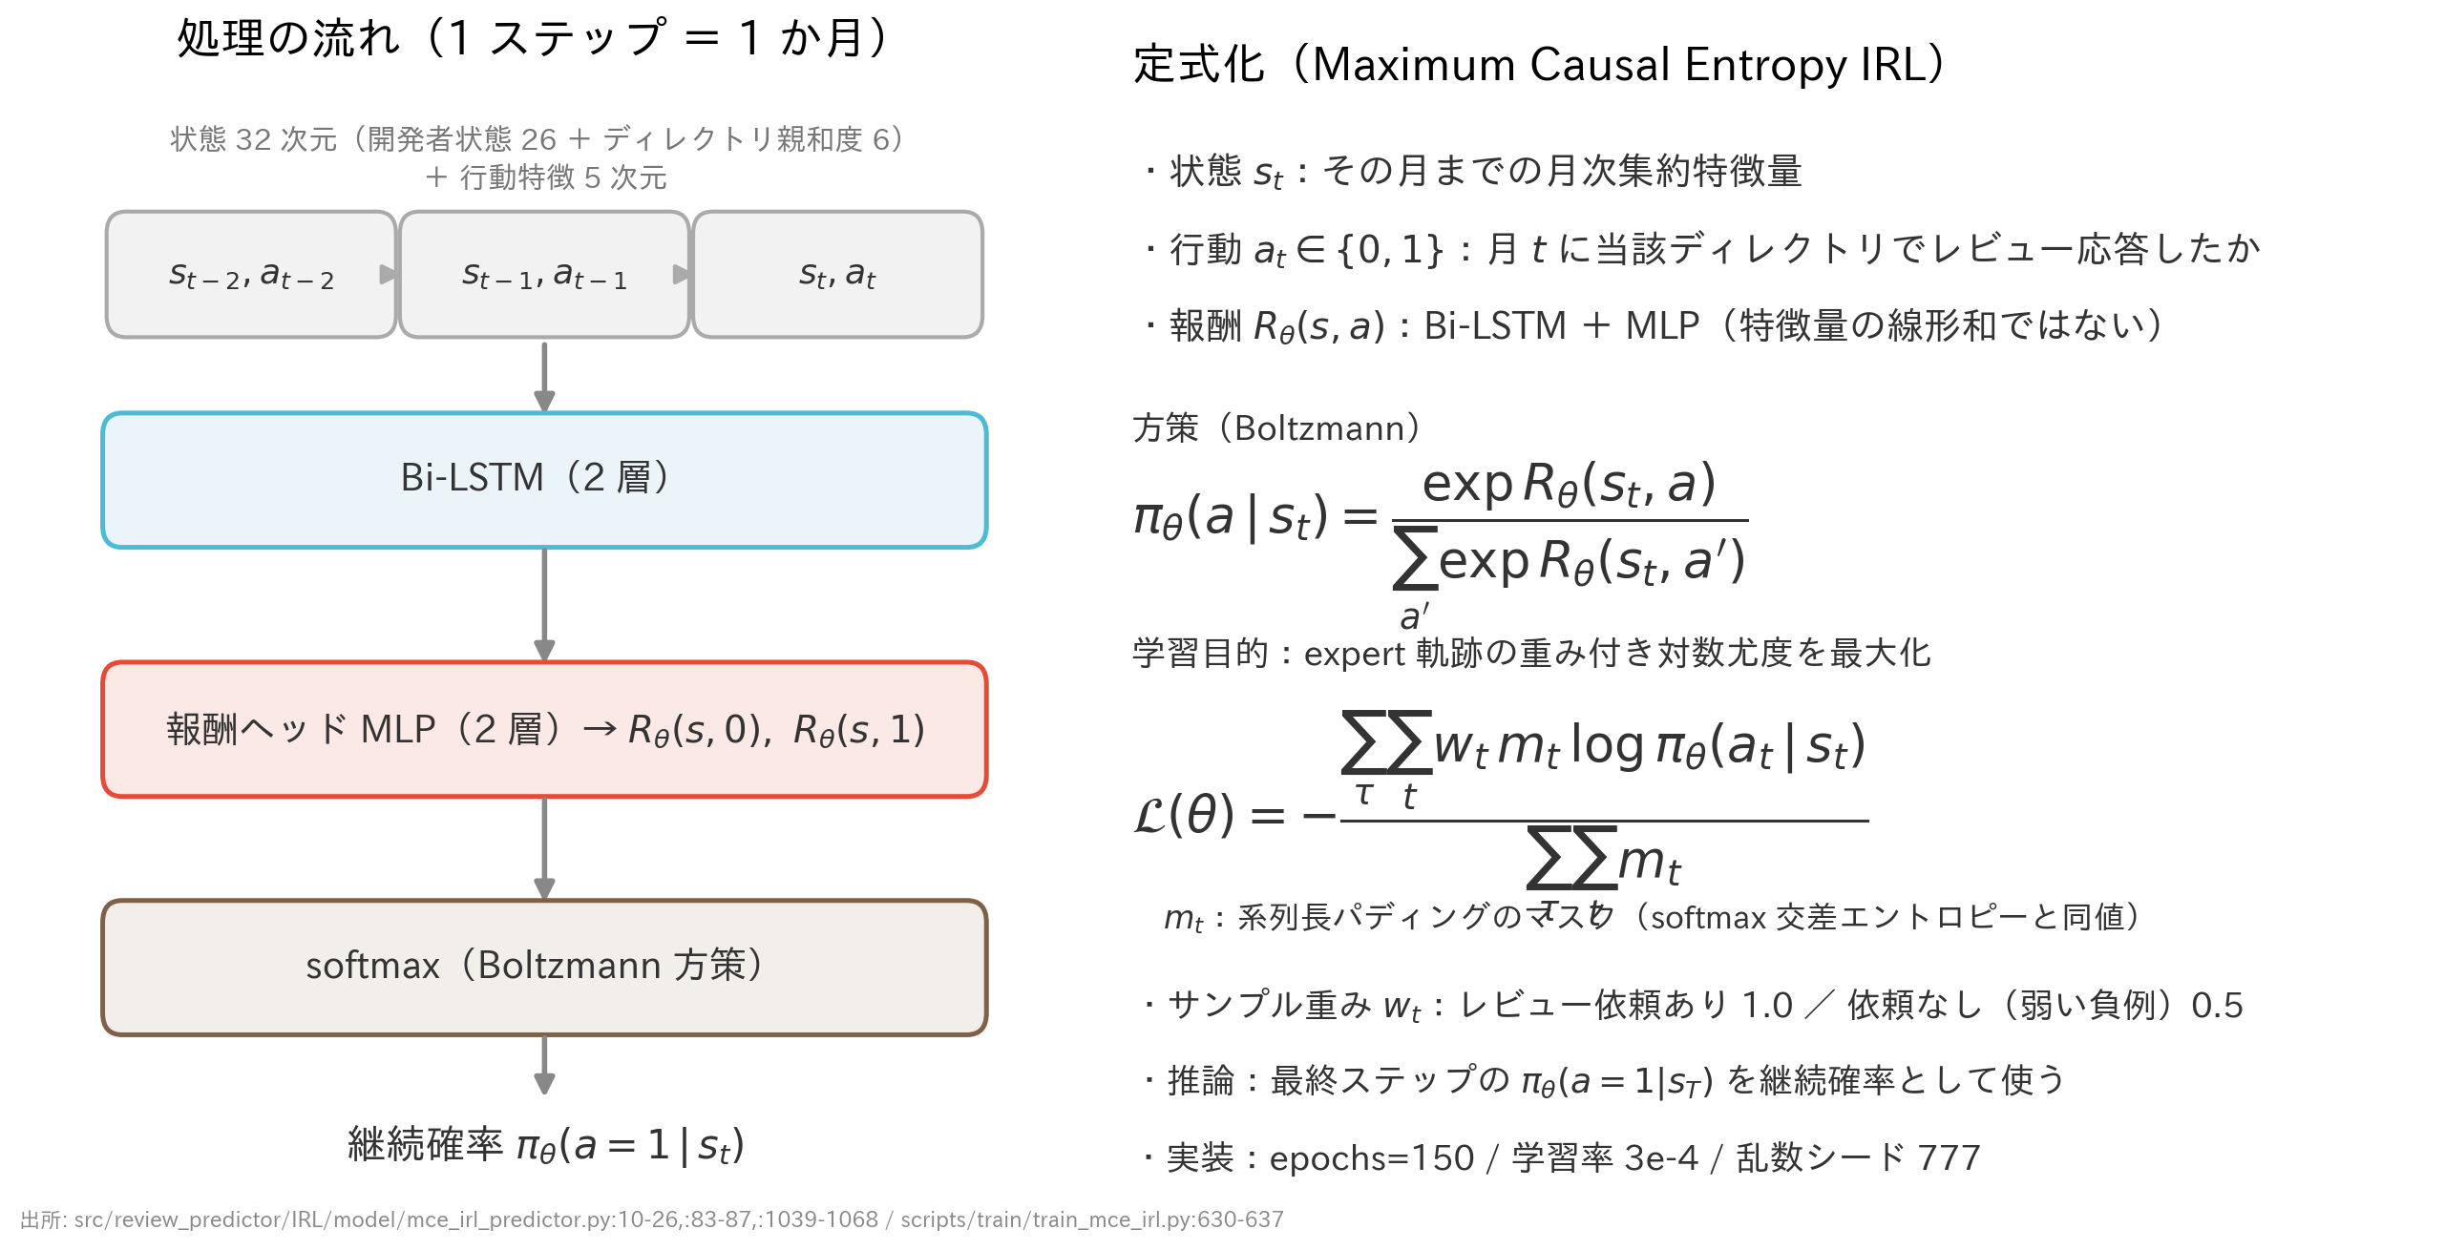
S-D1 IRL（MCE-IRL）の定式化
報酬は特徴量の線形和ではなく系列を通した非線形関数。学習は行動履歴（expert 軌跡）の重み付き対数尤度最大化。
出所: src/review_predictor/IRL/model/mce_irl_predictor.py:10-26,:83-87,:1039-1068 / scripts/train/train_mce_irl.py:630-637

Slide 36
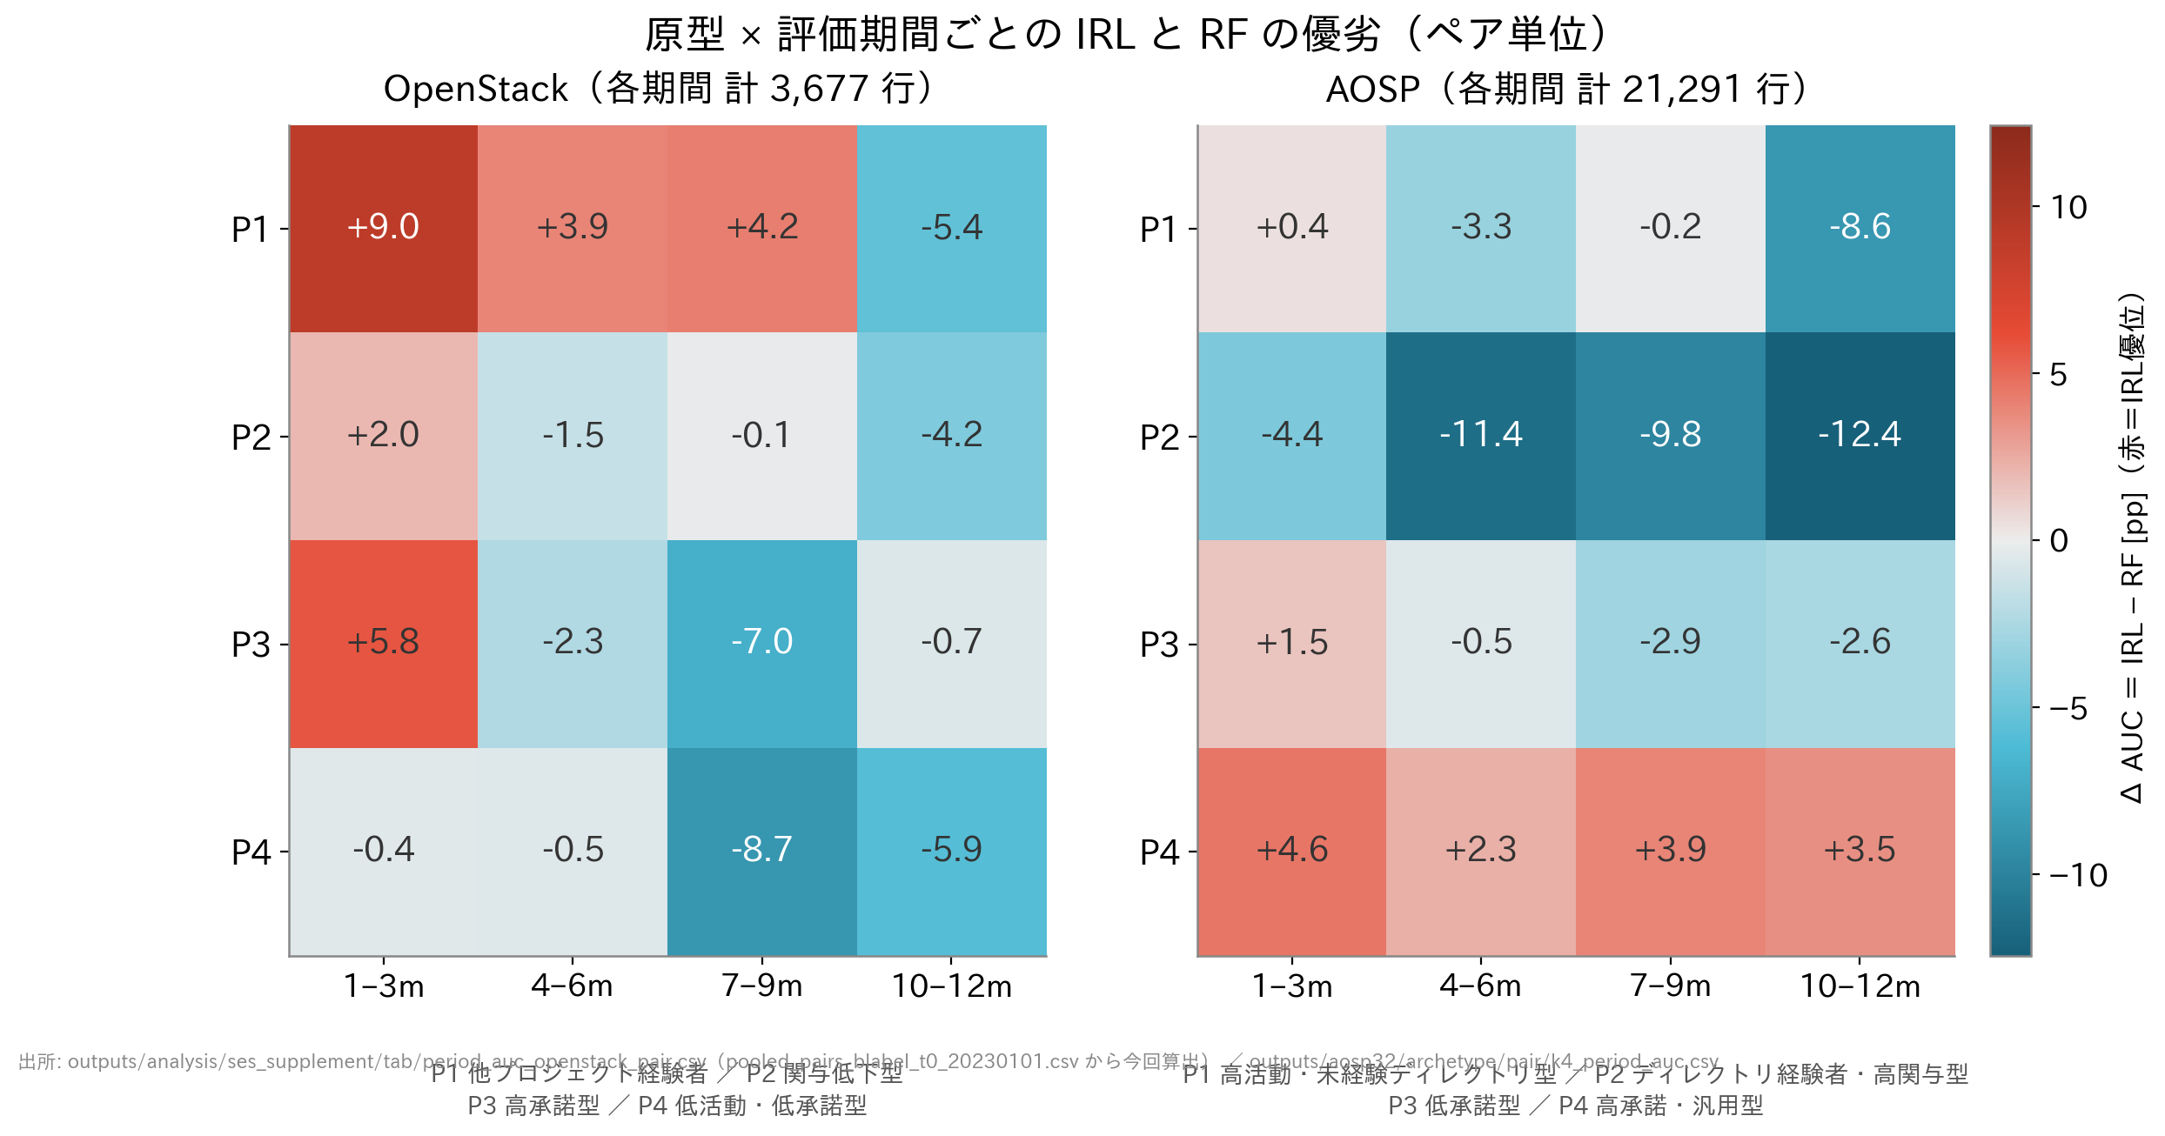
S-D2 原型×期間の Δ(IRL−RF)（ペア単位）
発表スライドでは P1 と P3/P4 の2行だけを見せている。ここでは全原型×全期間。
出所: outputs/analysis/ses_supplement/tab/period_auc_openstack_pair.csv（pooled_pairs_blabel_t0_20230101.csv から今回算出） ／ outputs/aosp32/archetype/pair/k4_period_auc.csv

Slide 37
S-D2t 原型×期間の AUC 実数値（ペア単位）（1/2）
図の元数値。IRL・RF は pooled AUC（B定義ラベル）。
データセット | 原型 | 期間 | n | IRL | RF | Δ(pp)
OpenStack・ペア単位 | P1 他プロジェクト経験者 | 1–3m | 1284 | 0.7645 | 0.675 | 8.96
OpenStack・ペア単位 | P1 他プロジェクト経験者 | 4–6m | 1284 | 0.7418 | 0.7027 | 3.92
OpenStack・ペア単位 | P1 他プロジェクト経験者 | 7–9m | 1284 | 0.706 | 0.664 | 4.2
OpenStack・ペア単位 | P1 他プロジェクト経験者 | 10–12m | 1284 | 0.6535 | 0.7079 | -5.43
OpenStack・ペア単位 | P2 関与低下型 | 1–3m | 928 | 0.7454 | 0.7259 | 1.95
OpenStack・ペア単位 | P2 関与低下型 | 4–6m | 928 | 0.783 | 0.7975 | -1.46
OpenStack・ペア単位 | P2 関与低下型 | 7–9m | 928 | 0.724 | 0.7255 | -0.15
OpenStack・ペア単位 | P2 関与低下型 | 10–12m | 928 | 0.7156 | 0.7581 | -4.25
OpenStack・ペア単位 | P3 高承諾型 | 1–3m | 539 | 0.7998 | 0.7416 | 5.82
OpenStack・ペア単位 | P3 高承諾型 | 4–6m | 539 | 0.7138 | 0.7369 | -2.32
OpenStack・ペア単位 | P3 高承諾型 | 7–9m | 539 | 0.6589 | 0.7286 | -6.98
OpenStack・ペア単位 | P3 高承諾型 | 10–12m | 539 | 0.7525 | 0.759 | -0.65
OpenStack・ペア単位 | P4 低活動・低承諾型 | 1–3m | 926 | 0.6916 | 0.6957 | -0.41
OpenStack・ペア単位 | P4 低活動・低承諾型 | 4–6m | 926 | 0.6817 | 0.6869 | -0.52
OpenStack・ペア単位 | P4 低活動・低承諾型 | 7–9m | 926 | 0.6429 | 0.7296 | -8.67
OpenStack・ペア単位 | P4 低活動・低承諾型 | 10–12m | 926 | 0.6297 | 0.6885 | -5.88
出所: outputs/analysis/ses_supplement/tab/period_auc_openstack_pair.csv（pooled_pairs_blabel_t0_20230101.csv から今回算出） ／ outputs/aosp32/archetype/pair/k4_period_auc.csv

Slide 38
S-D2t 原型×期間の AUC 実数値（ペア単位）（2/2）
図の元数値。IRL・RF は pooled AUC（B定義ラベル）。
データセット | 原型 | 期間 | n | IRL | RF | Δ(pp)
AOSP・ペア単位 | P1 高活動・未経験ディレクトリ型 | 1–3m | 5068 | 0.7595 | 0.7555 | 0.4
AOSP・ペア単位 | P1 高活動・未経験ディレクトリ型 | 4–6m | 5068 | 0.7325 | 0.7652 | -3.26
AOSP・ペア単位 | P1 高活動・未経験ディレクトリ型 | 7–9m | 5068 | 0.7423 | 0.7441 | -0.18
AOSP・ペア単位 | P1 高活動・未経験ディレクトリ型 | 10–12m | 5068 | 0.6602 | 0.7461 | -8.58
AOSP・ペア単位 | P2 ディレクトリ経験者・高関与型 | 1–3m | 4422 | 0.7338 | 0.7773 | -4.36
AOSP・ペア単位 | P2 ディレクトリ経験者・高関与型 | 4–6m | 4422 | 0.5839 | 0.6976 | -11.37
AOSP・ペア単位 | P2 ディレクトリ経験者・高関与型 | 7–9m | 4422 | 0.5952 | 0.6937 | -9.85
AOSP・ペア単位 | P2 ディレクトリ経験者・高関与型 | 10–12m | 4422 | 0.5939 | 0.7183 | -12.43
AOSP・ペア単位 | P3 低承諾型 | 1–3m | 2878 | 0.8285 | 0.8136 | 1.49
AOSP・ペア単位 | P3 低承諾型 | 4–6m | 2878 | 0.7922 | 0.7974 | -0.52
AOSP・ペア単位 | P3 低承諾型 | 7–9m | 2878 | 0.7347 | 0.7641 | -2.94
AOSP・ペア単位 | P3 低承諾型 | 10–12m | 2878 | 0.7677 | 0.7935 | -2.58
AOSP・ペア単位 | P4 高承諾・汎用型 | 1–3m | 8923 | 0.772 | 0.7265 | 4.55
AOSP・ペア単位 | P4 高承諾・汎用型 | 4–6m | 8923 | 0.7213 | 0.6986 | 2.27
AOSP・ペア単位 | P4 高承諾・汎用型 | 7–9m | 8923 | 0.771 | 0.7318 | 3.92
AOSP・ペア単位 | P4 高承諾・汎用型 | 10–12m | 8923 | 0.7731 | 0.738 | 3.51
出所: outputs/analysis/ses_supplement/tab/period_auc_openstack_pair.csv（pooled_pairs_blabel_t0_20230101.csv から今回算出） ／ outputs/aosp32/archetype/pair/k4_period_auc.csv

Slide 39
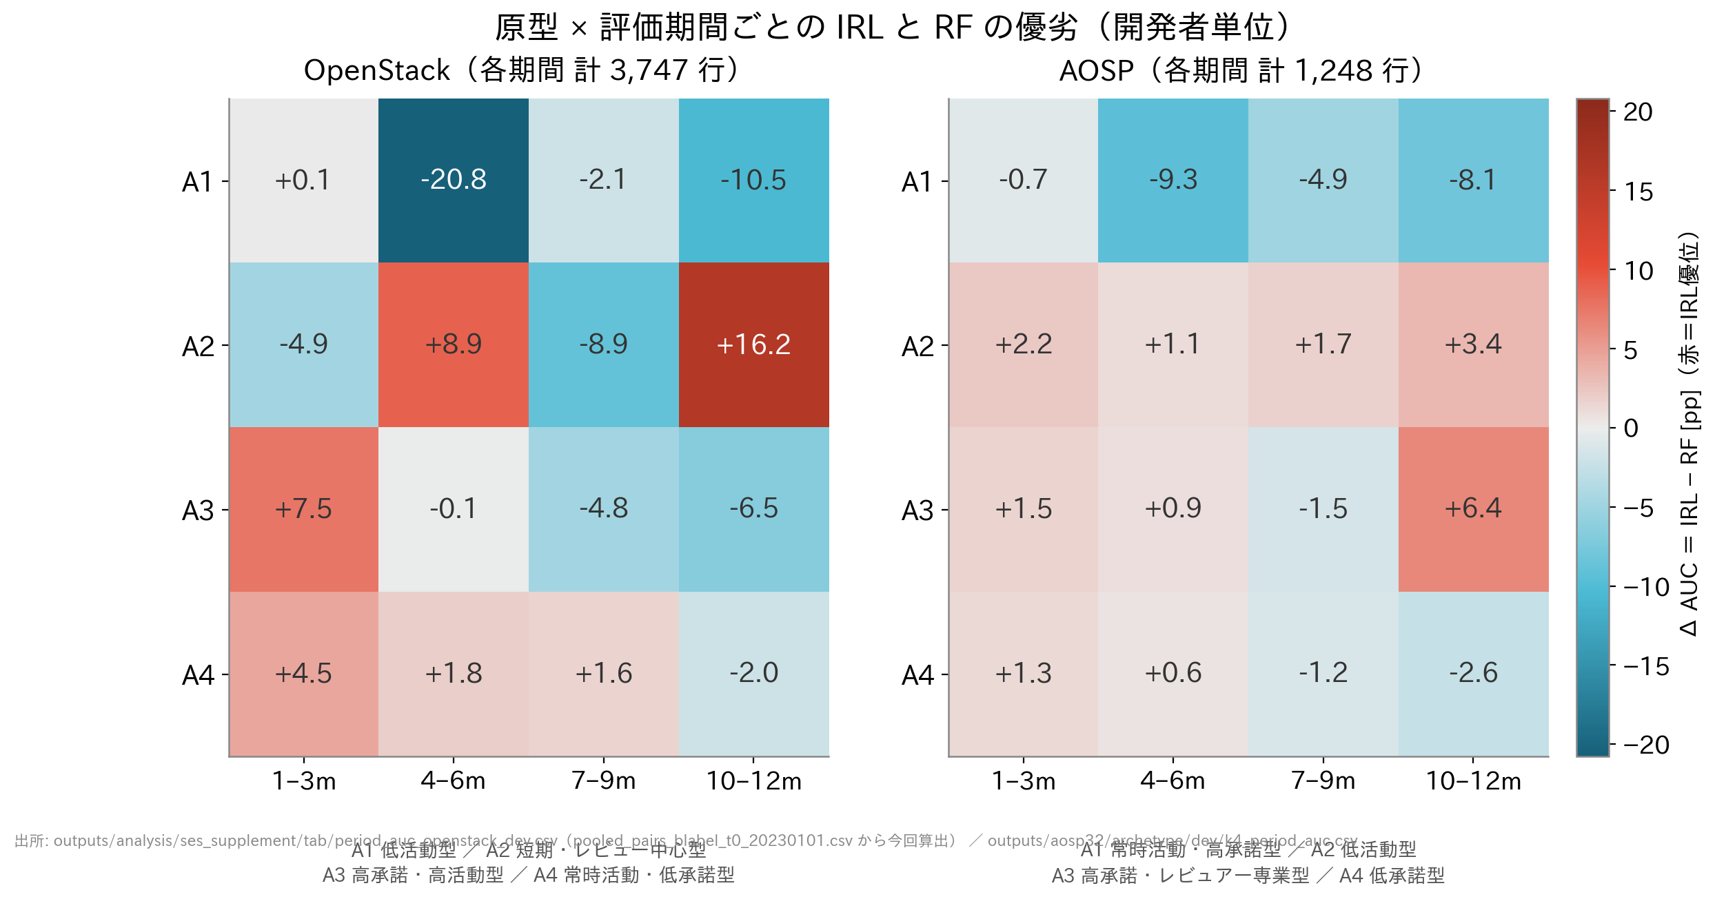
S-D3 原型×期間の Δ(IRL−RF)（開発者単位）
発表スライドでは P1 と P3/P4 の2行だけを見せている。ここでは全原型×全期間。
出所: outputs/analysis/ses_supplement/tab/period_auc_openstack_dev.csv（pooled_pairs_blabel_t0_20230101.csv から今回算出） ／ outputs/aosp32/archetype/dev/k4_period_auc.csv

Slide 40
S-D3t 原型×期間の AUC 実数値（開発者単位）（1/2）
図の元数値。IRL・RF は pooled AUC（B定義ラベル）。
データセット | 原型 | 期間 | n | IRL | RF | Δ(pp)
OpenStack・開発者単位 | A1 低活動型 | 1–3m | 341 | 0.6071 | 0.6064 | 0.07
OpenStack・開発者単位 | A1 低活動型 | 4–6m | 341 | 0.4227 | 0.6306 | -20.78
OpenStack・開発者単位 | A1 低活動型 | 7–9m | 341 | 0.6304 | 0.6511 | -2.07
OpenStack・開発者単位 | A1 低活動型 | 10–12m | 341 | 0.492 | 0.5966 | -10.45
OpenStack・開発者単位 | A2 短期・レビュー中心型 | 1–3m | 554 | 0.7498 | 0.7984 | -4.87
OpenStack・開発者単位 | A2 短期・レビュー中心型 | 4–6m | 554 | 0.8061 | 0.7176 | 8.85
OpenStack・開発者単位 | A2 短期・レビュー中心型 | 7–9m | 554 | 0.6668 | 0.7559 | -8.91
OpenStack・開発者単位 | A2 短期・レビュー中心型 | 10–12m | 554 | 0.6645 | 0.5024 | 16.21
OpenStack・開発者単位 | A3 高承諾・高活動型 | 1–3m | 1213 | 0.8349 | 0.7601 | 7.49
OpenStack・開発者単位 | A3 高承諾・高活動型 | 4–6m | 1213 | 0.7807 | 0.7818 | -0.11
OpenStack・開発者単位 | A3 高承諾・高活動型 | 7–9m | 1213 | 0.6929 | 0.7414 | -4.84
OpenStack・開発者単位 | A3 高承諾・高活動型 | 10–12m | 1213 | 0.7303 | 0.7957 | -6.54
OpenStack・開発者単位 | A4 常時活動・低承諾型 | 1–3m | 1639 | 0.7912 | 0.7463 | 4.48
OpenStack・開発者単位 | A4 常時活動・低承諾型 | 4–6m | 1639 | 0.8322 | 0.8138 | 1.84
OpenStack・開発者単位 | A4 常時活動・低承諾型 | 7–9m | 1639 | 0.7633 | 0.7475 | 1.58
OpenStack・開発者単位 | A4 常時活動・低承諾型 | 10–12m | 1639 | 0.7733 | 0.7931 | -1.98
出所: outputs/analysis/ses_supplement/tab/period_auc_openstack_dev.csv（pooled_pairs_blabel_t0_20230101.csv から今回算出） ／ outputs/aosp32/archetype/dev/k4_period_auc.csv

Slide 41
S-D3t 原型×期間の AUC 実数値（開発者単位）（2/2）
図の元数値。IRL・RF は pooled AUC（B定義ラベル）。
データセット | 原型 | 期間 | n | IRL | RF | Δ(pp)
AOSP・開発者単位 | A1 常時活動・高承諾型 | 1–3m | 483 | 0.7671 | 0.7737 | -0.65
AOSP・開発者単位 | A1 常時活動・高承諾型 | 4–6m | 483 | 0.6569 | 0.7502 | -9.33
AOSP・開発者単位 | A1 常時活動・高承諾型 | 7–9m | 483 | 0.7015 | 0.7508 | -4.93
AOSP・開発者単位 | A1 常時活動・高承諾型 | 10–12m | 483 | 0.6826 | 0.7637 | -8.11
AOSP・開発者単位 | A2 低活動型 | 1–3m | 258 | 0.8117 | 0.7899 | 2.18
AOSP・開発者単位 | A2 低活動型 | 4–6m | 258 | 0.7864 | 0.7758 | 1.06
AOSP・開発者単位 | A2 低活動型 | 7–9m | 258 | 0.7821 | 0.7654 | 1.66
AOSP・開発者単位 | A2 低活動型 | 10–12m | 258 | 0.8035 | 0.7699 | 3.36
AOSP・開発者単位 | A3 高承諾・レビュアー専業型 | 1–3m | 225 | 0.7743 | 0.759 | 1.53
AOSP・開発者単位 | A3 高承諾・レビュアー専業型 | 4–6m | 225 | 0.7712 | 0.7621 | 0.9
AOSP・開発者単位 | A3 高承諾・レビュアー専業型 | 7–9m | 225 | 0.7492 | 0.7643 | -1.52
AOSP・開発者単位 | A3 高承諾・レビュアー専業型 | 10–12m | 225 | 0.8162 | 0.7524 | 6.38
AOSP・開発者単位 | A4 低承諾型 | 1–3m | 282 | 0.8425 | 0.8295 | 1.3
AOSP・開発者単位 | A4 低承諾型 | 4–6m | 282 | 0.828 | 0.8216 | 0.65
AOSP・開発者単位 | A4 低承諾型 | 7–9m | 282 | 0.7583 | 0.7702 | -1.19
AOSP・開発者単位 | A4 低承諾型 | 10–12m | 282 | 0.7885 | 0.814 | -2.55
出所: outputs/analysis/ses_supplement/tab/period_auc_openstack_dev.csv（pooled_pairs_blabel_t0_20230101.csv から今回算出） ／ outputs/aosp32/archetype/dev/k4_period_auc.csv

Slide 42
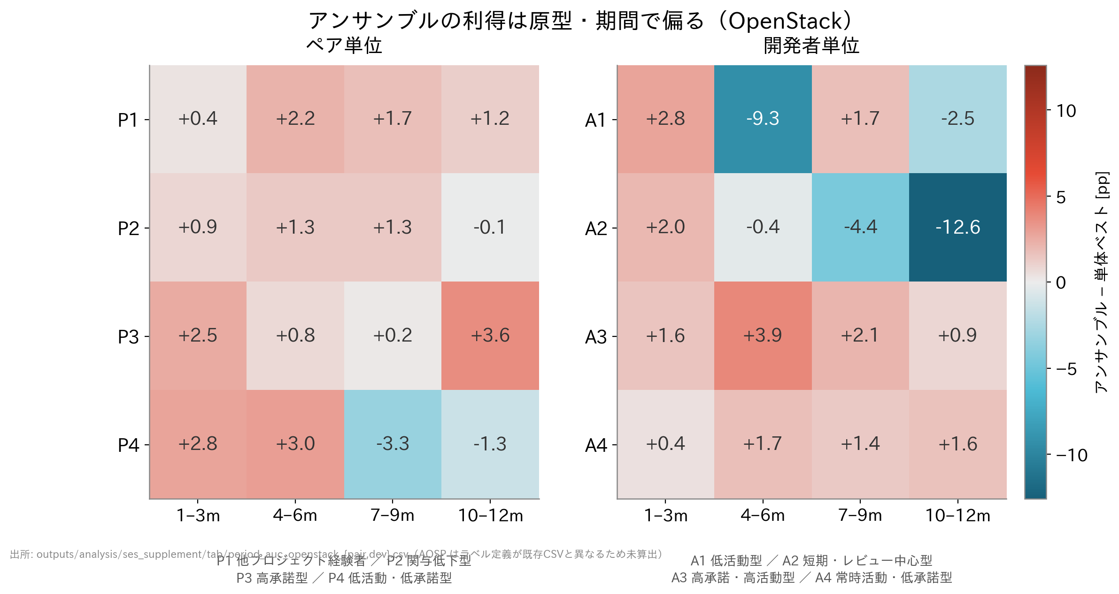
S-D4 アンサンブルはどこで効いたか（OpenStack）
IRLとRFの優劣が入れ替わる原型ほど平均の効果が大きい。負の原型では単体の方が良い。
出所: outputs/analysis/ses_supplement/tab/period_auc_openstack_{pair,dev}.csv（AOSP はラベル定義が既存CSVと異なるため未算出）

Slide 43
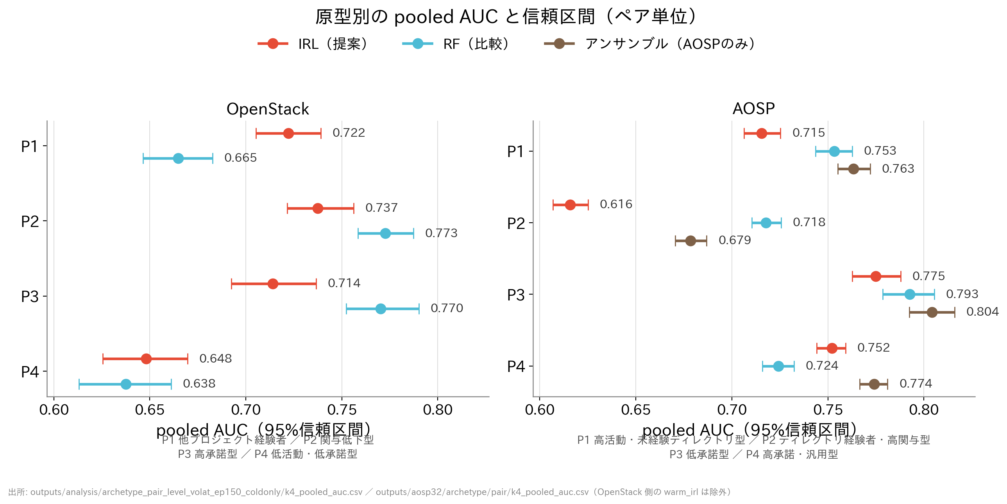
S-D5 原型別 pooled AUC と 95%CI（ペア単位）
信頼区間が重なる原型では IRL と RF の差は言い切れない。
出所: outputs/analysis/archetype_pair_level_volat_ep150_coldonly/k4_pooled_auc.csv ／ outputs/aosp32/archetype/pair/k4_pooled_auc.csv（OpenStack 側の warm_irl は除外）

Slide 44
S-D5t 原型別 pooled AUC の実数値（ペア単位）（1/2）
図の元数値（bootstrap 95%信頼区間）。
データセット | 原型 | モデル | n | AUC | 95%CI
OpenStack・ペア単位 | P1 他プロジェクト経験者 | IRL（提案） | 5136 | 0.7222 | [0.705, 0.739]
OpenStack・ペア単位 | P1 他プロジェクト経験者 | RF（比較） | 5136 | 0.6649 | [0.646, 0.683]
OpenStack・ペア単位 | P2 関与低下型 | IRL（提案） | 3712 | 0.7375 | [0.722, 0.756]
OpenStack・ペア単位 | P2 関与低下型 | RF（比較） | 3712 | 0.7727 | [0.758, 0.787]
OpenStack・ペア単位 | P3 高承諾型 | IRL（提案） | 2156 | 0.7141 | [0.693, 0.737]
OpenStack・ペア単位 | P3 高承諾型 | RF（比較） | 2156 | 0.7703 | [0.752, 0.790]
OpenStack・ペア単位 | P4 低活動・低承諾型 | IRL（提案） | 3704 | 0.6482 | [0.625, 0.670]
OpenStack・ペア単位 | P4 低活動・低承諾型 | RF（比較） | 3704 | 0.6375 | [0.613, 0.661]
AOSP・ペア単位 | P1 高活動・未経験ディレクトリ型 | IRL（提案） | 20272 | 0.7154 | [0.706, 0.725]
AOSP・ペア単位 | P1 高活動・未経験ディレクトリ型 | RF（比較） | 20272 | 0.7534 | [0.744, 0.763]
AOSP・ペア単位 | P1 高活動・未経験ディレクトリ型 | アンサンブル | 20272 | 0.7633 | [0.755, 0.772]
AOSP・ペア単位 | P2 ディレクトリ経験者・高関与型 | IRL（提案） | 17688 | 0.6157 | [0.607, 0.625]
AOSP・ペア単位 | P2 ディレクトリ経験者・高関与型 | RF（比較） | 17688 | 0.7177 | [0.710, 0.726]
AOSP・ペア単位 | P2 ディレクトリ経験者・高関与型 | アンサンブル | 17688 | 0.6785 | [0.670, 0.687]
AOSP・ペア単位 | P3 低承諾型 | IRL（提案） | 11512 | 0.7749 | [0.763, 0.788]
AOSP・ペア単位 | P3 低承諾型 | RF（比較） | 11512 | 0.7927 | [0.779, 0.805]
出所: outputs/**/k4_pooled_auc*.csv

Slide 45
S-D5t 原型別 pooled AUC の実数値（ペア単位）（2/2）
図の元数値（bootstrap 95%信頼区間）。
データセット | 原型 | モデル | n | AUC | 95%CI
AOSP・ペア単位 | P3 低承諾型 | アンサンブル | 11512 | 0.8042 | [0.792, 0.816]
AOSP・ペア単位 | P4 高承諾・汎用型 | IRL（提案） | 35692 | 0.7521 | [0.744, 0.759]
AOSP・ペア単位 | P4 高承諾・汎用型 | RF（比較） | 35692 | 0.7241 | [0.716, 0.732]
AOSP・ペア単位 | P4 高承諾・汎用型 | アンサンブル | 35692 | 0.774 | [0.766, 0.781]
出所: outputs/**/k4_pooled_auc*.csv

Slide 46
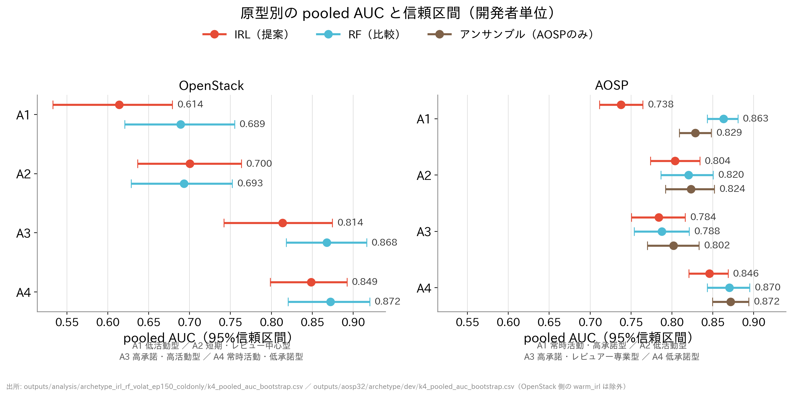
S-D6 原型別 pooled AUC と 95%CI（開発者単位）
信頼区間が重なる原型では IRL と RF の差は言い切れない。
出所: outputs/analysis/archetype_irl_rf_volat_ep150_coldonly/k4_pooled_auc_bootstrap.csv ／ outputs/aosp32/archetype/dev/k4_pooled_auc_bootstrap.csv（OpenStack 側の warm_irl は除外）

Slide 47
S-D6t 原型別 pooled AUC の実数値（開発者単位）（1/2）
図の元数値（bootstrap 95%信頼区間）。
データセット | 原型 | モデル | n | AUC | 95%CI
OpenStack・開発者単位 | A1 低活動型 | IRL（提案） | 236 | 0.6141 | [0.533, 0.679]
OpenStack・開発者単位 | A1 低活動型 | RF（比較） | 236 | 0.6891 | [0.621, 0.755]
OpenStack・開発者単位 | A2 短期・レビュー中心型 | IRL（提案） | 276 | 0.7003 | [0.637, 0.763]
OpenStack・開発者単位 | A2 短期・レビュー中心型 | RF（比較） | 276 | 0.693 | [0.628, 0.752]
OpenStack・開発者単位 | A3 高承諾・高活動型 | IRL（提案） | 252 | 0.8136 | [0.742, 0.875]
OpenStack・開発者単位 | A3 高承諾・高活動型 | RF（比較） | 252 | 0.8679 | [0.818, 0.916]
OpenStack・開発者単位 | A4 常時活動・低承諾型 | IRL（提案） | 392 | 0.8487 | [0.799, 0.892]
OpenStack・開発者単位 | A4 常時活動・低承諾型 | RF（比較） | 392 | 0.8723 | [0.821, 0.920]
AOSP・開発者単位 | A1 常時活動・高承諾型 | IRL（提案） | 1932 | 0.7379 | [0.712, 0.765]
AOSP・開発者単位 | A1 常時活動・高承諾型 | RF（比較） | 1932 | 0.863 | [0.843, 0.881]
AOSP・開発者単位 | A1 常時活動・高承諾型 | アンサンブル | 1932 | 0.8286 | [0.809, 0.848]
AOSP・開発者単位 | A2 低活動型 | IRL（提案） | 1032 | 0.8038 | [0.774, 0.834]
AOSP・開発者単位 | A2 低活動型 | RF（比較） | 1032 | 0.8203 | [0.786, 0.850]
AOSP・開発者単位 | A2 低活動型 | アンサンブル | 1032 | 0.8235 | [0.792, 0.852]
AOSP・開発者単位 | A3 高承諾・レビュアー専業型 | IRL（提案） | 900 | 0.7839 | [0.750, 0.816]
AOSP・開発者単位 | A3 高承諾・レビュアー専業型 | RF（比較） | 900 | 0.7875 | [0.754, 0.821]
出所: outputs/**/k4_pooled_auc*.csv

Slide 48
S-D6t 原型別 pooled AUC の実数値（開発者単位）（2/2）
図の元数値（bootstrap 95%信頼区間）。
データセット | 原型 | モデル | n | AUC | 95%CI
AOSP・開発者単位 | A3 高承諾・レビュアー専業型 | アンサンブル | 900 | 0.8019 | [0.770, 0.833]
AOSP・開発者単位 | A4 低承諾型 | IRL（提案） | 1128 | 0.8459 | [0.821, 0.869]
AOSP・開発者単位 | A4 低承諾型 | RF（比較） | 1128 | 0.8702 | [0.843, 0.895]
AOSP・開発者単位 | A4 低承諾型 | アンサンブル | 1128 | 0.872 | [0.849, 0.894]
出所: outputs/**/k4_pooled_auc*.csv

Slide 49
S-D7 原型別 Wilcoxon 符号順位検定（IRL vs RF・ペア単位）
ユニットごとの AUC の対応比較。AUC が計算できる（正例と負例が両方ある）ユニットのみが対象なので n は原型サイズより小さい。
データセット | 原型 | n（AUC算出可） | 中央値差 IRL−RF | W統計量 | p値 | 有意
OpenStack・ペア単位 | P1 他プロジェクト経験者 | 569 | 0.0 | 60163.5 | 9.1e-08 | **
OpenStack・ペア単位 | P2 関与低下型 | 481 | 0.0 | 42373.5 | 3.05e-07 | **
OpenStack・ペア単位 | P3 高承諾型 | 238 | 0.2083 | 7928.0 | 3.06e-09 | **
OpenStack・ペア単位 | P4 低活動・低承諾型 | 363 | 0.1667 | 21136.5 | 2.58e-09 | **
AOSP・ペア単位 | P1 高活動・未経験ディレクトリ型 | 1656 | 0.0 | 615952.0 | 0.000312 | **
AOSP・ペア単位 | P2 ディレクトリ経験者・高関与型 | 2250 | 0.0 | 1017210.0 | 5.83e-16 | **
AOSP・ペア単位 | P3 低承諾型 | 690 | 0.0 | 110609.0 | 0.1 | n.s.
AOSP・ペア単位 | P4 高承諾・汎用型 | 2438 | 0.0 | 1386628.5 | 0.004 | **
出所: outputs/analysis/archetype_pair_level_volat_ep150_coldonly/k4_wilcoxon.csv ／ outputs/aosp32/archetype/pair/k4_wilcoxon.csv（OpenStack の warm_irl 比較・acc 比較の行は除外）

Slide 50
S-D8 原型別 Wilcoxon 符号順位検定（IRL vs RF・開発者単位）
ユニットごとの AUC の対応比較。AUC が計算できる（正例と負例が両方ある）ユニットのみが対象なので n は原型サイズより小さい。
データセット | 原型 | n（AUC算出可） | 中央値差 IRL−RF | W統計量 | p値 | 有意
OpenStack・開発者単位 | A1 低活動型 | 28 | 0.0833 | 137.5 | 0.135 | n.s.
OpenStack・開発者単位 | A2 短期・レビュー中心型 | 37 | 0.25 | 168.0 | 0.006 | **
OpenStack・開発者単位 | A3 高承諾・高活動型 | 16 | 0.0 | 56.0 | 0.533 | n.s.
OpenStack・開発者単位 | A4 常時活動・低承諾型 | 22 | 0.0 | 125.5 | 0.974 | n.s.
AOSP・開発者単位 | A1 常時活動・高承諾型 | 140 | -0.3333 | 3150.5 | 0.000199 | **
AOSP・開発者単位 | A2 低活動型 | 82 | -0.2083 | 1300.0 | 0.063 | n.s.
AOSP・開発者単位 | A3 高承諾・レビュアー専業型 | 77 | 0.0 | 1271.5 | 0.242 | n.s.
AOSP・開発者単位 | A4 低承諾型 | 87 | 0.0 | 1673.5 | 0.308 | n.s.
出所: outputs/analysis/archetype_irl_rf_volat_ep150_coldonly/k4_wilcoxon.csv ／ outputs/aosp32/archetype/dev/k4_wilcoxon.csv（OpenStack の warm_irl 比較・acc 比較の行は除外）

Slide 51
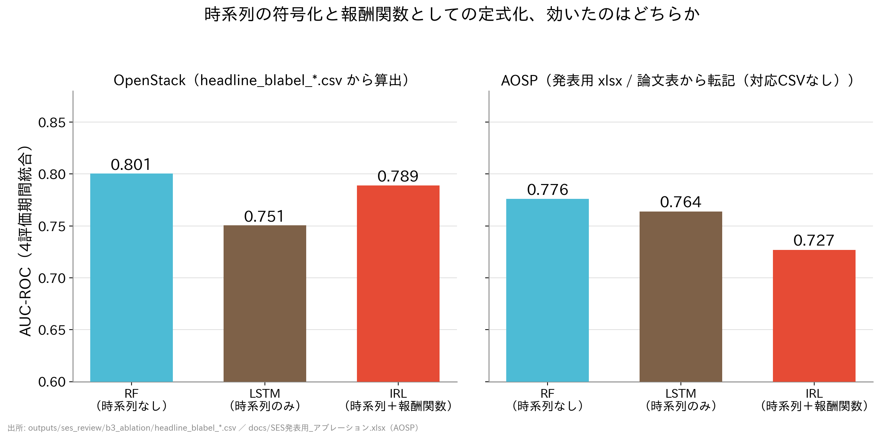
S-D9 アブレーション：LSTM と IRL の比較
OpenStack は報酬関数化で +3.8pp。AOSP は逆に LSTM 単体が最も高く、補完効果はエコシステム依存。
出所: outputs/ses_review/b3_ablation/headline_blabel_*.csv ／ docs/SES発表用_アブレーション.xlsx（AOSP）

Slide 52
S-D9t アブレーションの実数値
図 S-C8 の元数値。AOSP は対応する出力CSVがローカルに存在しないため転記。
データセット | モデル | AUC（4期間統合） | 出所
OpenStack | RF（時系列なし） | 0.8006 | headline_blabel_*.csv から算出
OpenStack | LSTM（時系列のみ） | 0.7507 | headline_blabel_*.csv から算出
OpenStack | IRL（時系列＋報酬関数） | 0.7888 | headline_blabel_*.csv から算出
AOSP | RF（時系列なし） | 0.776 | 発表用 xlsx / 論文表から転記（対応CSVなし）
AOSP | LSTM（時系列のみ） | 0.764 | 発表用 xlsx / 論文表から転記（対応CSVなし）
AOSP | IRL（時系列＋報酬関数） | 0.727 | 発表用 xlsx / 論文表から転記（対応CSVなし）
出所: outputs/ses_review/b3_ablation/headline_blabel_*.csv ／ docs/SES発表用_アブレーション.xlsx

Slide 53
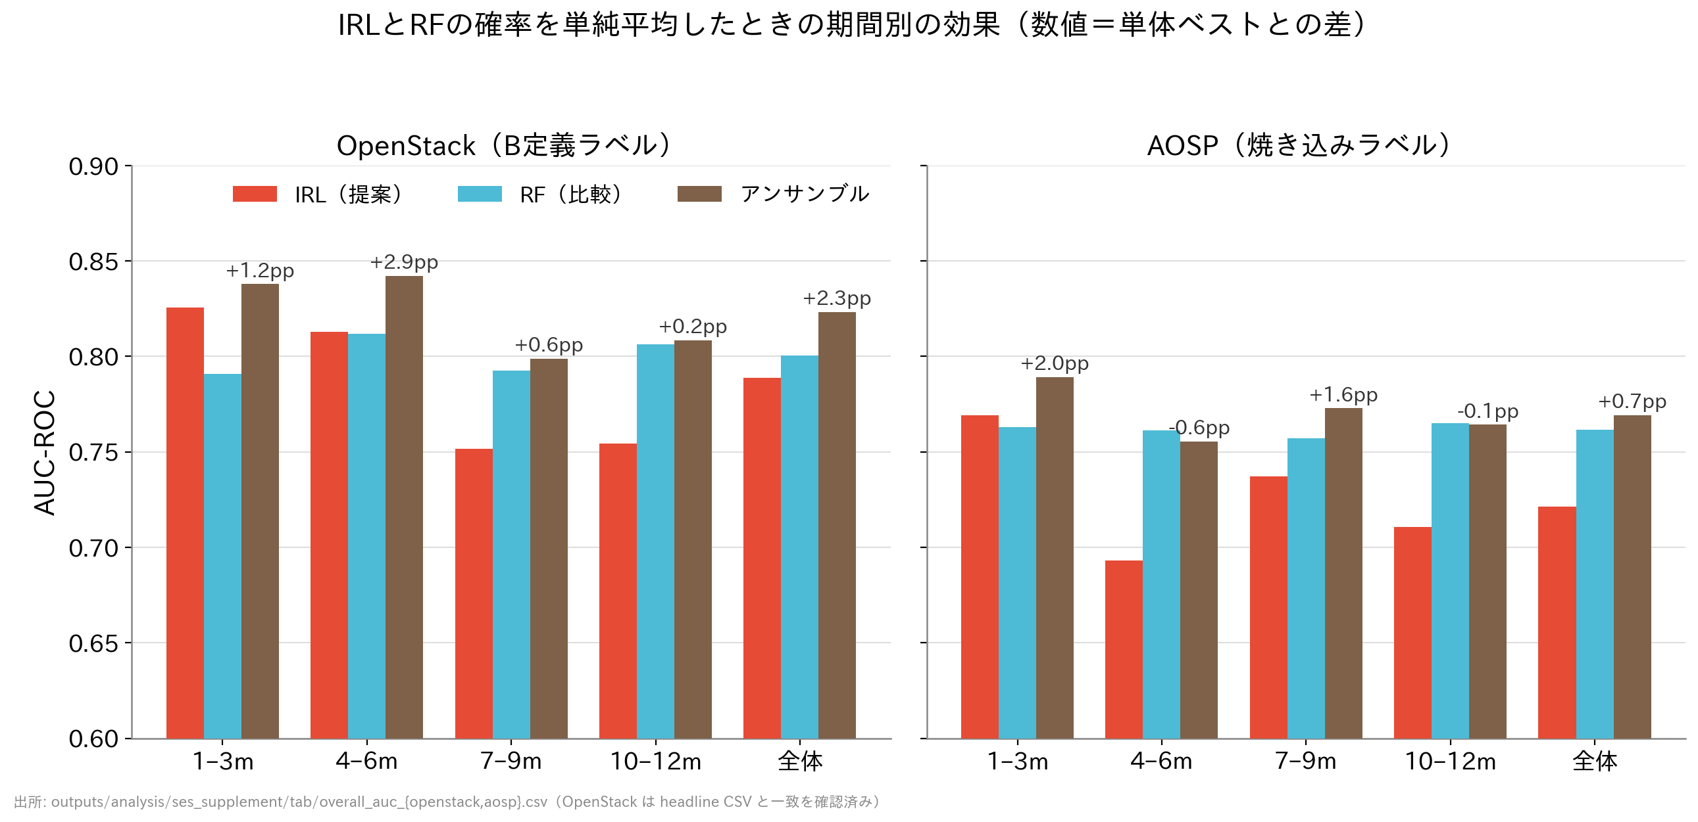
S-D10 アンサンブルの期間別内訳
短期ではIRLの上積みが大きく、長期では単体ベストとほぼ同じか下回る期間もある。
出所: outputs/analysis/ses_supplement/tab/overall_auc_{openstack,aosp}.csv（OpenStack は headline CSV と一致を確認済み）

Slide 54
S-D10t アンサンブルの実数値
図 S-C9 の元数値。AOSP は pair_predictions の焼き込みラベルから再計算（論文の表と一致）。
データセット | 期間 | n | 正例 | IRL | RF | アンサンブル | 単体ベストとの差(pp)
OpenStack | 1–3m | 4534 | 1225 | 0.8256 | 0.7907 | 0.8379 | 1.23
OpenStack | 4–6m | 4534 | 1021 | 0.8127 | 0.8119 | 0.8421 | 2.93
OpenStack | 7–9m | 4534 | 984 | 0.7515 | 0.7925 | 0.7988 | 0.63
OpenStack | 10–12m | 4534 | 811 | 0.7544 | 0.8062 | 0.8084 | 0.22
OpenStack | 全体 | 18136 | 4041 | 0.7888 | 0.8006 | 0.8234 | 2.28
AOSP | 1–3m | 26830 | 7607 | 0.7692 | 0.763 | 0.7893 | 2.01
AOSP | 4–6m | 26830 | 6781 | 0.6931 | 0.7612 | 0.7555 | -0.57
AOSP | 7–9m | 26830 | 6188 | 0.7373 | 0.757 | 0.7728 | 1.58
AOSP | 10–12m | 26830 | 5710 | 0.7106 | 0.765 | 0.7642 | -0.08
AOSP | 全体 | 107320 | 26286 | 0.7213 | 0.7617 | 0.7691 | 0.73
出所: outputs/analysis/ses_supplement/tab/overall_auc_*.csv

Slide 55
付録. 実験設定・データセット
データ規模・ラベル定義・評価設計・学習設定

Slide 56
S-E1 データセットの規模
AOSP のデータセット全体の統計は、生データ(combined_raw_aosp32.csv)が手元に無いため論文の表から転記している。
項目 | OpenStack | AOSP | 確認状況
リポジトリ数 | 32 | 32 | OpenStack は data/combined_raw_main32.csv から再計算し論文値と一致
チケット（change）数 | 42,441 | 408,574 | OpenStack は data/combined_raw_main32.csv から再計算し論文値と一致
レビュー依頼行数 | 161,111 | 574,810 | OpenStack は data/combined_raw_main32.csv から再計算し論文値と一致
レビュアー数 | 2,372 | 8,901 | OpenStack は data/combined_raw_main32.csv から再計算し論文値と一致
予測対象の開発者数 | 436 | 2,508 | 両プロジェクトとも pair_predictions.csv から再計算
予測対象のペア数 | 4,534 | 26,830 | 両プロジェクトとも pair_predictions.csv から再計算
出所: data/combined_raw_main32.csv ／ SES/ses_main.tex 表1 ／ outputs/**/train_0-3m/eval_0-3m/pair_predictions.csv

Slide 57
S-E2 ラベル定義（依頼の有無で負例を2種類に分ける）
「依頼が来ていないだけ」と「依頼を断った」を同じ負例にしないための重み付け。
ラベル | 条件 | 重み | 備考
+1（正例） | その期間にレビュー依頼があり、承諾（貢献）した | 1.0 | 予測したい事象
0（強い負例） | レビュー依頼はあったが貢献しなかった | 1.0 | 機会があったのに選ばなかった
0*（弱い負例） | そもそもレビュー依頼が来ていない | 0.5 | IRL の損失にのみ適用。RF の学習には適用しない
出所: SES/ses_main.tex:318（弱負例重みの適用範囲）／ 発表スライド10枚目

Slide 58
S-E3 評価設計
「訓練期間3年」は本文の記述。実装では 3–6m 以降の horizon で train_start を前倒しし、学習ステップ数を 33 に揃えている（scripts/variant/run_ses_b3_ablation_queue.sh:17-23 に明記）。
項目 | 設定
予測時点 t0 | 2023-01-01
訓練期間 | 3年（実装では horizon ごとに学習窓を33ステップへ等化）
評価期間 | 1年を3か月ずつ4分割（W1:1–3m / W2:4–6m / W3:7–9m / W4:10–12m）
リーク防止 | train_end = t0 − 12か月。ラベル判定のみ後方に許す
評価指標 | AUC-ROC（bootstrap による95%信頼区間つき）
予測単位 | 開発者 × ディレクトリのペア
出所: scripts/variant/run_ses_b3_ablation_queue.sh:15-37 ／ SES/ses_main.tex

Slide 59
S-E4 モデルの学習設定
確認できなかった項目は「未確認」と明記している（推測で埋めていない）。
モデル | 設定 | 出所
IRL（提案） | MCE IRL / epochs=150 / 学習率 3e-4 / 乱数シード 777 / 状態32次元（開発者状態26＋ディレクトリ親和度6） | scripts/variant/run_mce_irl_variant_single.sh:77, scripts/train/train_mce_irl.py:1544, :1495
RF（比較） | 決定木100本 / 深さ無制限 / 葉あたり最小サンプル1 / class_weight=balanced / seed 777 / 探索なし / 入力37次元 | scripts/analyze/eval/eval_mce_irl_path_prediction.py:1157, SES/ses_main.tex:318
LSTM（アブレーション） | FINAL_STEP_ONLY=1 の退化版（最終有効ステップのみ教師）/ epochs=150 / IRL と同条件 | scripts/variant/run_ses_b3_ablation_queue.sh:5-8, :36
アンサンブル | IRL と RF の出力確率の単純平均 (p_IRL + p_RF)/2 | scripts/analyze/study/verify_blabel_headline.py:87
（未確認） | IRL の隠れ層次元・バッチサイズはスクリプトから特定できず未確認 | —
出所: 各スクリプトの該当行（右列）

Slide 60
S-E5 原型分析の対象（t0直前6か月に履歴があるユニット）
⚠ 発表スライド18枚目は OpenStack のペアを 3,747 としているが、実際に原型を当てているペアは 3,677（dev 側の 3,747 と取り違えている可能性）。AOSP は 21,291 で一致。
プロジェクト | 粒度 | 原型分析の対象数 | 特徴量の次元 | 元ファイル
OpenStack | 開発者単位 | 289 | 26 | outputs/analysis/archetype_irl_rf_volat_ep150_coldonly/k4_dev_alpha_with_metrics.csv
OpenStack | ペア単位 | 3,677 | 32 | outputs/analysis/archetype_pair_level_volat_ep150_coldonly/k4_pair_alpha_with_metrics.csv
AOSP | 開発者単位 | 1,248 | 26 | outputs/aosp32/archetype/dev/k4_dev_alpha_with_metrics.csv
AOSP | ペア単位 | 21,291 | 32 | outputs/aosp32/archetype/pair/k4_pair_alpha_with_metrics.csv
出所: outputs/**/k4_{dev,pair}_alpha_with_metrics.csv の行数

